Slide 1



Διεθνές εμπόριο

Slide 2
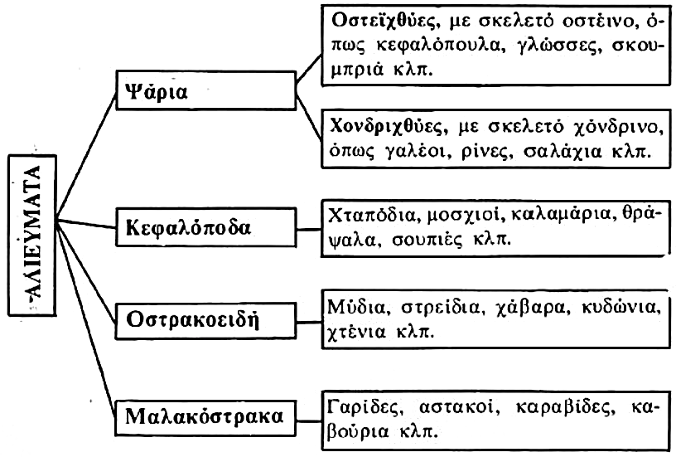
1
Αλιεία & Υδατοκαλλιέργειες
Αλιεία
Η αλιεία ορίζεται ως σύλληψη των ψαριών και άλλων υδρόβιων οργανισμών από το θαλάσσιο, λιμναίο ή ποτάμιο οικοσύστημα στο οποίο ζουν, αλλά και ο τρόπος και η μέθοδος με την οποία επιτυγχάνεται η σύλληψη αυτή.
Η αλιεία είναι μια αρχαία δραστηριότητα με ιστορία τουλάχιστον 90.000 ετών και πραγματοποιείται με πληθώρα μεθόδων και αλιευτικών εργαλείων .
στόχος της είναι η συλλογή ζωντανών οργανισμών μέσα από ένα υδάτινο οικοσύστημα με σκοπό τη χρησιμοποίησή τους από τον άνθρωπο ως τροφή, ή ως προϊόντα που θα έχουν άλλες χρήσεις. Αυτοί οι οργανισμοί θα αποτελέσουν τα αλιεύματα.

Slide 3
1.1 Στοιχεία για την αλιεία στην Ελλάδα και διεθνώς
Οι συνολικές συλλήψεις ή εξαλιεύσεις (=η βιομάζα σπονδυλωτών και ασπόνδυλων, αλλά και φυτών, που αφαιρείται από το οικοσύστημα) των αλιευτικών σκαφών αποτελούνται από τις εκφορτώσεις (=το ποσοστό της συνολικής βιομάζας που φτάνει στο λιμάνι και καταγράφεται) και τις απορρίψεις (=το ποσοστό του αλιεύματος που αφού έρθει επί του αλιευτικού σκάφους απορρίπτεται πίσω στη θάλασσα, είτε γιατί δεν έχει εμπορική αξία, είτε γιατί είναι υπομεγέθες).
Η αλιεία πραγματοποιείται από επαγγελματίες αλιείς που λαμβάνουν ειδική άδεια, αλλά πραγματοποιείται επίσης και από ερασιτέχνες. Η ερασιτεχνική αλιεία, που περιλαμβάνει την αθλητική και ψυχαγωγική αλιεία, όταν είναι απολύτως ανεξέλεγκτη μπορεί να προκαλέσει τεράστια ζημιά στα αποθέματα και να δημιουργήσει προβλήματα στη διαχείρισή τους. .
Η παγκόσμια αλιευτική παραγωγή καταγράφεται από το 1950 από τον διεθνή οργανισμό FAO (Food and Agriculture Organization) που υπάγεται στα Ηνωμένα Έθνη.
το διάστημα 1950-2010 η παγκόσμια θαλάσσια αλιευτική παραγωγή κυμάνθηκε από 17 (1950) έως 87 (2000) εκατομμύρια τόνους με τάσεις σταθεροποίησης στους 80-85 εκατομμύρια τόνους περίπου
Το είδος με τις υψηλότερες συλλήψεις παγκοσμίως είναι ο γαύρος του Περού Engraulis ringens.

Slide 4
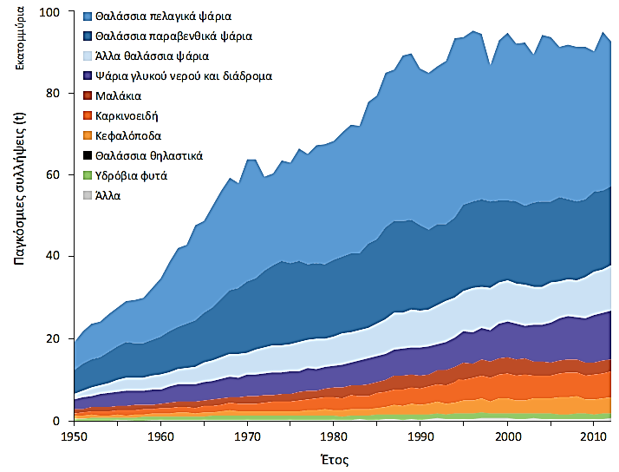
Εικόνα 2. Παγκόσμιες συλλήψεις αλιευόμενων οργανισμών για την περίοδο 1950-2012 από δεδομένα του FAO 2014 (από Στεργίου & Τσίκληρας, 2015).

Slide 5
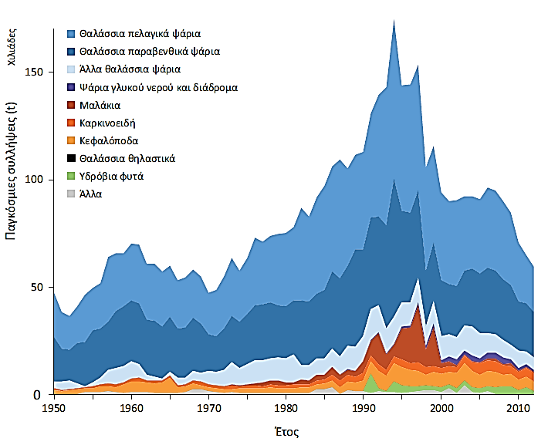
Εικόνα 3. Εκφορτώσεις θαλάσσιας αλιείας ανά λειτουργική ομάδα στις ελληνικές θάλασσες για την περίοδο 1950-2012 από δεδομένα του FAO 2014 (από Στεργίου & Τσίκληρας, 2015).

Slide 6
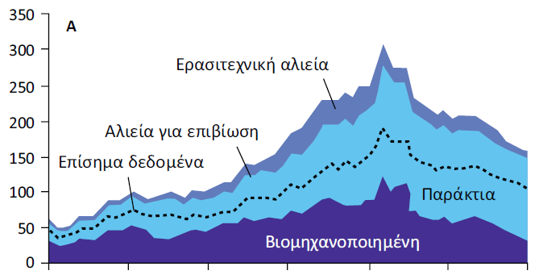

Όπως είναι αναμενόμενο, λόγω της μεγάλης πληθυσμιακής τους πυκνότητας και των μαζικών συλλήψεών τους, τα μικρά πελαγικά ψάρια κυριαρχούν στις συλλήψεις και ακολουθούνται από τα παραβενθικά είδη ψαριών (Στεργίου & Τσίκληρας, 2015).
Εικόνα 4. Ανασύσταση των συλλήψεων της ελληνικής θαλάσσιας αλιευτικής παραγωγής ανά κατηγορία αλιείας (από Στεργίου & Τσίκληρας, 2015).

Slide 7
1.2 Υδατοκαλλιέργειες
Η υδατοκαλλιέργεια ορίζεται ως η καλλιέργεια των φυτών και των ζώων που βρίσκονται σε ένα υδάτινο οικοσύστημα (θάλασσα ή γλυκά νερά).
Η έναρξη της υδατοκαλλιέργειας χρονολογείται αιώνες πριν. Στοιχεία από ψάρια που αιχμαλωτίζονταν και μεγάλωναν σε λίμνες και λιμνοθάλασσες συναντώνται πριν από πάνω από 2.000 χρόνια.
Η εκτροφή υδρόβιων οργανισμών είναι γνωστή στην Ελλάδα αιώνες τώρα, ωστόσο η υδατοκαλλιέργειά τους γνώρισε ταχύτατη ανάπτυξη στις αρχές τις δεκαετίας του 1980.
Η υδατοκαλλιέργεια στην Ελλάδα
• Το 2020 η συνολική παραγωγή υδατοκαλλιέργειας ανήλθε στους 143.416 τόνους εκτιμώμενης αξίας 593,85 εκατ. ευρώ.
• Το 65% της εγχώριας παραγωγής αλιευτικών προϊόντων προέρχεται από την υδατοκαλλιέργεια και το 35% από την αλιεία.
• Ο κλάδος δημιουργεί 12.000 θέσεις άμεσης και έμμεσης εργασίας κυρίως σε παράκτιες ή απομακρυσμένες περιοχές.
• Tα ψάρια και τα μύδια αποτελούν τα κύρια είδη εκτροφής αντιπροσωπεύοντας το 87% και το 13% αντίστοιχα της συνολικής ιχθυοκαλλιεργητικής παραγωγής.

Slide 8
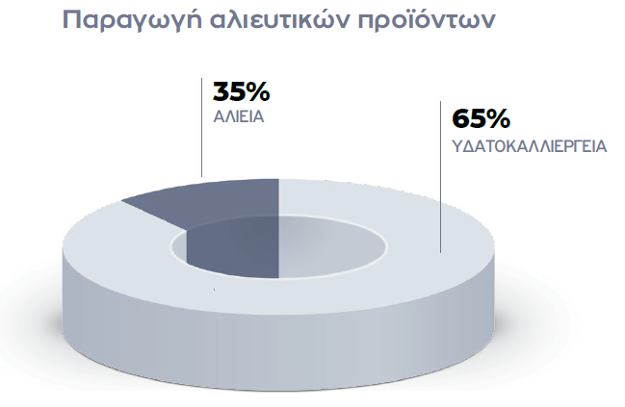
Εικόνα 5. Ποσοστιαία κατανομή της εγχώριας παραγωγής αλιευτικών προϊόντων από την υδατοκαλλιέργεια και από την αλιεία (ΕΛΟΠΥ, 2022).
• Το 2021 η παραγωγή μεσογειακών ειδών ιχθυοκαλλιέργειας ανήλθε σε 131.250 τόνους αξίας 636 εκατ. ευρώ παρουσιάζοντας αύξηση 7% ως προς τον όγκο παραγωγής και 10% ως προς την αξία πωλήσεων σε σχέση με το 2020. Από αυτά, η τσιπούρα και το λαβράκι αποτελούν τα κυριότερα εκτρεφόμενα είδη (125.550 τόνοι, 604,6 εκατ. ευρώ)
• Οι εξαγωγές ελληνικής τσιπούρας και λαβρακιού το 2021 ανήλθαν σε 100.361 τόνους αξίας σχεδόν 499 εκατ. ευρώ κατατάσσοντας την ιχθυοκαλλιέργεια τον πρώτο εξαγωγικό κλάδο ζωικής παραγωγής της χώρας.
• Το 2022 εκτιμάται πως η παραγωγή τσιπούρας και λαβρακιού θα παρουσιάσει αύξηση τουλάχιστον 2% και θα ξεπεράσει τους 127.000 τόνους.

Slide 9
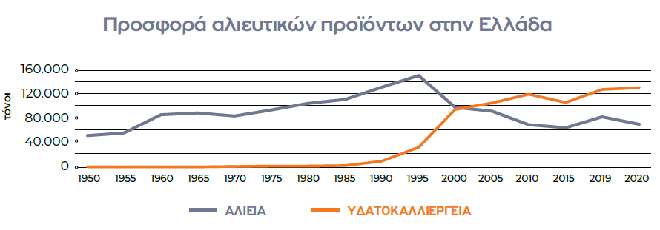
Εικόνα 6. Η διαχρονική παραγωγή αλιευτικών προϊόντων από την υδατοκαλλιέργεια και από την αλιεία από το 1950 έως το 2020 (ΕΛΟΠΥ, 2022).
Η υδατοκαλλιέργεια στην Ε.Ε.-27
• Η κατανάλωση αλιευτικών προϊόντων στην Ε.Ε. καλύπτεται κατά 17% από την εγχώρια παραγωγή και κατά 83% από εισαγωγές από τρίτες χώρες.
• Τα όστρακα (537.572 τόνοι) και τα ψάρια (552.662 τόνοι) αποτελούν το 49% και το 50,5% της συνολικής παραγωγής υδατοκαλλιέργειας στην Ε.Ε.
• Η Ελλάδα κατατάσσεται στην 3η θέση ως προς την αξία και τον όγκο παραγωγής υδατοκαλλιέργειας την Ε.Ε.-27 το 2020
• Το 2021 η παραγωγή τσιπούρας και λαβρακιού ανήλθε σε 210.231 τόνους και η Ελλάδα αντιπροσωπεύει το 60% αυτής της παραγωγής.

Slide 10
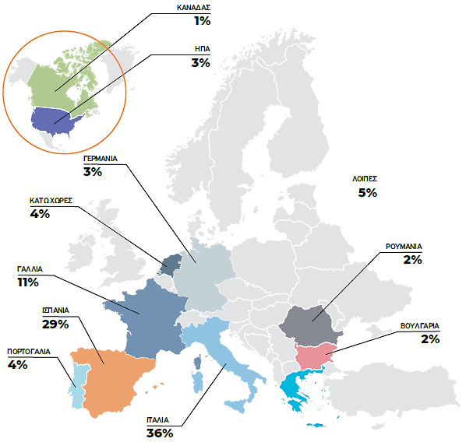
Εικόνα 7. Ποσοστιαία κατανομή των εξαγωγών τσιπούρας και λαβρακιού από την Ελλάδα προς άλλες χώρες της Ευρώπης και της Αμερικής το 2021 (ΕΛΟΠΥ, 2022).

Slide 11
Η υδατοκαλλιέργεια σε διεθνές επίπεδο
Η υδατοκαλλιέργεια είναι διεθνώς ο πιο ραγδαία αναπτυσσόμενος τομέας καλλιέργειας με ετήσιο μέσο όρο αύξησης 8,8% από το 1970, ενώ την ίδια περίοδο η αύξηση της γεωργίας ανέρχεται μόνο στο 2,8%. Το 1970, η ιχθυοκαλλιέργεια αντιπροσώπευε μόνο το 4% της παγκόσμιας παραγωγής θαλασσινών. Σήμερα, πάνω από το 50% της παραγωγής θαλασσινών είναι αποτέλεσμα ιχθυοκαλλιέργειας.
• Η υδατοκαλλιέργεια παρέχει ήδη περισσότερα αλιευτικά προϊόντα (57%) στην ανθρωπότητα από ότι η ελεύθερη αλιεία (43%).
• Στην Ασία παράγεται σχεδόν το 92% του όγκου των παραγόμενων προϊόντων υδατοκαλλιέργειας (112,3 εκατ. τόνοι).
• Η Ελλάδα βρίσκεται στις δύο πρώτες χώρες παραγωγής ψαριών μεσογειακής υδατοκαλλιέργειας, αντιπροσωπεύοντας το 25% της παραγωγής τους διεθνώς.
Τα κυριότερα είδη που παράγονται είναι τσιπούρες, σπαρίδες και λαυράκια, πλατύψαρα όπως καλκάνια και γλώσσες, όστρακα όπως μύδια, στρείδια και αχιβάδες και στις λίμνες και τα ποτάμια, πέστροφες, κυπρίνοι και μουλίδες.
Η Διεθνής Οργάνωση τροφίμων και Γεωργίας εκτιμά ότι μέχρι το 2030, θα χρειαστεί να παραχθούν 37 εκατομμύρια επιπλέον τόνοι θαλασσινών, προκειμένου να καλυφθούν οι ανάγκες του κοινού

Slide 12
2
Η κοινή αλιευτική πολιτική (ΚΑλΠ)
Η ιδέα μιας κοινής αλιευτικής πολιτικής (ΚΑλΠ) διατυπώθηκε για πρώτη φορά στη Συνθήκη της Ρώμης, ως μέρος της κοινής γεωργικής πολιτικής (ΚΑΠ), αλλά εξελίχθηκε σταδιακά σε ανεξάρτητη πολιτική.
Ο στόχος της ΚΑλΠ, όπως αναθεωρήθηκε το 2002, είναι να εξασφαλίσει τη βιωσιμότητα του αλιευτικού τομέα και να εγγυηθεί εισοδήματα και θέσεις εργασίας στους αλιείς.
Το 2013 το Συμβούλιο και το Κοινοβούλιο κατέληξαν σε συμφωνία σχετικά με τη νέα ΚΑλΠ για τη μακροπρόθεσμη περιβαλλοντική, οικονομική και κοινωνική βιωσιμότητα των δραστηριοτήτων αλιείας και υδατοκαλλιέργειας.
Οι αρχικοί στόχοι της ΚΑλΠ ήταν η διατήρηση των ιχθυαποθεμάτων, η προστασία του θαλάσσιου περιβάλλοντος, η διασφάλιση της οικονομικής βιωσιμότητας των ενωσιακών στόλων και η παροχή ποιοτικών τροφίμων στους καταναλωτές.
Η μεταρρύθμιση του 2002 προσέθεσε στους στόχους αυτούς τη βιώσιμη χρήση των έμβιων υδρόβιων πόρων, κατά τρόπο ισορροπημένο και από περιβαλλοντική, οικονομική και κοινωνική άποψη.
Η μεταρρύθμιση διευκρίνιζε επίσης ότι η βιωσιμότητα πρέπει να στηρίζεται σε αξιόπιστες επιστημονικές γνωμοδοτήσεις και στην αρχή της προφύλαξης.

Slide 13
Κανονισμοί ΚΑλΠ και μεταρρυθμίσεις
Ο κανονισμός του 1983 - καθιέρωσε τη δέσμευση σχετικά με τις ΑΟΖ, διατύπωσε την έννοια της σχετικής σταθερότητας και προέβλεψε συντηρητικά μέτρα διαχείρισης βασισμένα στα συνολικά επιτρεπόμενα αλιεύματα και στις ποσοστώσεις.
Ο κανονισμός του 1992 - επιχείρησε να δώσει λύση στο πρόβλημα της σοβαρής ανισορροπίας μεταξύ της ικανότητας του στόλου και των αλιευτικών δυνατοτήτων. Η λύση που πρότεινε ήταν η μείωση του κοινοτικού στόλου σε συνδυασμό με διαρθρωτικά μέτρα για τον μετριασμό του κοινωνικού αντίκτυπου.
Η μεταρρύθμιση του 2002
Τα μέτρα που εισήχθησαν με τον Κανονισμό του 1992 δεν αποδείχτηκαν επαρκώς αποτελεσματικά για να θέσουν τέρμα στην υπεραλίευση και η εξάντληση των ιχθυαποθεμάτων πολλών ειδών συνεχίστηκε με ακόμη ταχύτερους ρυθμούς. Η κρίσιμη κατάσταση οδήγησε σε στη μεταρρύθμιση του 2002. αποτελούμενη από τρεις κανονισμούς:
• τον κανονισμό (ΕΚ) αριθ. 2371/2002 για τη διατήρηση και βιώσιμη εκμετάλλευση των αλιευτικών πόρων στο πλαίσιο της κοινής αλιευτικής πολιτικής·
• τον κανονισμό (ΕΚ) αριθ. 2369/2002 για καθορισμό των λεπτομερών κανόνων και ρυθμίσεων σχετικά με την κοινοτική διαρθρωτική βοήθεια στον τομέα της αλιείας
• τον κανονισμό (ΕΚ) αριθ. 2370/2002, περί θεσπίσεως επείγοντος κοινοτικού μέτρου για τη διάλυση αλιευτικών σκαφών.

Slide 14
Πρωταρχικός στόχος της μεταρρύθμισης του 2002 ήταν να εξασφαλίσει ένα βιώσιμο μέλλον για τον κλάδο της αλιείας εγγυώμενη σταθερά εισοδήματα και θέσεις εργασίας για τους αλιείς και διασφαλίζοντας τον εφοδιασμό των καταναλωτών, διατηρώντας παράλληλα την εύθραυστη ισορροπία των θαλάσσιων οικοσυστημάτων.
Με τη μεταρρύθμιση του 2002 οι αλιείς απέκτησαν μεγαλύτερες δυνατότητες συμμετοχής στη λήψη των αποφάσεων που τους αφορούσαν χάρη στη συγκρότηση Περιφερειακών Γνωμοδοτικών Συμβουλίων, τα οποία αποτελούνται από αλιείς, ειδικούς επιστήμονες, εκπροσώπους άλλων τομέων που σχετίζονται με την αλιεία και την υδατοκαλλιέργεια, καθώς και από εκπροσώπους περιφερειακών και εθνικών αρχών και περιβαλλοντικών ομάδων και καταναλωτών.
Η νέα ΚΑλΠ έχει ως στόχο να διασφαλίσει ότι οι δραστηριότητες στους τομείς της αλιείας και της υδατοκαλλιέργειας είναι μακροπρόθεσμα βιώσιμες από περιβαλλοντική άποψη και υπόκεινται σε διαχείριση που είναι συμβατή με τους στόχους της επίτευξης οικονομικών και κοινωνικών οφελών, καθώς και οφελών στον τομέα της απασχόλησης.
Τα πιο σημαντικά σημεία είναι τα ακόλουθα:
• Μέγιστες βιώσιμες αποδόσεις
Απαγόρευση των απορρίψεων
Η αλιεία μικρής κλίμακας
Η βιώσιμη υδατοκαλλιέργεια

Slide 15
3
Κοινή Οργάνωση Αγοράς (ΚΟΑ) για τα προϊόντα αλιείας και υδατοκαλλιέργειας
Η Κοινή Οργάνωση Αγοράς (ΚΟΑ) είναι η πολιτική της Ένωσης για τη διαχείριση της αγοράς των προϊόντων αλιείας και υδατοκαλλιέργειας, με παράλληλη διασφάλιση της περιβαλλοντικής και της οικονομικής βιωσιμότητάς τους, και αποτελεί έναν από τους πυλώνες της ΚΑΠ.
Το 2013, η ΚΟΑ μεταρρυθμίστηκε εκ νέου στο πλαίσιο της τελευταίας δέσμης μέτρων για τη μεταρρύθμιση της ΚΑΠ. Ο ισχύων κανονισμός σχετικά με την ΚΟΑ για τα προϊόντα αλιείας και υδατοκαλλιέργειας, θέτει το νομικό πλαίσιο για τις οργανώσεις παραγωγών (ΟΠ), τα πρότυπα εμπορίας, την ενημέρωση των καταναλωτών και την πιστοποίηση (οικολογικά σήματα), τους κανόνες ανταγωνισμού και την ενημέρωση για την αγορά.
Κύριοι στόχοι της ΚΟΑ είναι:
• να συμβάλει στη βιώσιμη εκμετάλλευση των έμβιων ενάλιων βιολογικών πόρων·
• να δώσει τη δυνατότητα στους κλάδους της αλιείας και της υδατοκαλλιέργειας να εφαρμόσουν την ΚΑΠ στο κατάλληλο επίπεδο·
• να ενισχύσει την ανταγωνιστικότητα των κλάδων της αλιείας και της υδατοκαλλιέργειας στην Ένωση, ιδιαίτερα των παραγωγών·
• να βελτιώσει τη διαφάνεια και τη σταθερότητα των αγορών·
• να διασφαλίσει ότι η κατανομή της προστιθέμενης αξίας κατά μήκος της αλυσίδας εφοδιασμού του τομέα είναι πιο ισορροπημένη.

Slide 16
Κύριοι στόχοι της ΚΟΑ (συνέχεια…):
• να διασφαλίσει ότι η κατανομή της προστιθέμενης αξίας κατά μήκος της αλυσίδας εφοδιασμού του τομέα είναι πιο ισορροπημένη·
• να βελτιώσει την ενημέρωση των καταναλωτών και να αυξήσει την ευαισθητοποίηση μέσω της κοινοποίησης και της επισήμανσης, παρέχοντας κατανοητές πληροφορίες·
• να συμβάλει στη διασφάλιση ισότιμων όρων ανταγωνισμού για όλα τα προϊόντα που διατίθενται στις αγορές της ΕΕ με την προώθηση της βιώσιμης εκμετάλλευσης των αλιευτικών πόρων·
• να συμβάλει στη διασφάλιση της ποικιλίας στην προσφορά προϊόντων αλιείας και υδατοκαλλιέργειας για τους καταναλωτές·
• να παρέχει στον καταναλωτή επαληθεύσιμες και ακριβείς πληροφορίες για την προέλευση του προϊόντος και τον τρόπο παραγωγής του, ιδίως μέσω της ετικέτας και της σήμανσης.
Ορισμένα από τα κύρια επιτεύγματα της ΚΟΑ στον τομέα της αλιείας και της υδατοκαλλιέργειας είναι τα εξής:
A. Κοινές προδιαγραφές εμπορίας
Τα κοινά πρότυπα εμπορίας είναι κοινά χαρακτηριστικά, που σχετίζονται με την ποιότητα, το μέγεθος, το βάρος, τη συσκευασία, την παρουσίαση και την επισήμανση των προϊόντων αλιείας και υδατοκαλλιέργειας για ανθρώπινη κατανάλωση, ανεξάρτητα από την προέλευσή τους.

Slide 17
B. Ενημέρωση των καταναλωτών
Η ενημέρωση των καταναλωτών, τόσο η υποχρεωτική όσο και η προαιρετική, αποσκοπεί στην παροχή ολοκληρωμένων και σαφών πληροφοριών στους καταναλωτές, ώστε να προωθηθεί η υπεύθυνη κατανάλωση.
C. Οργανώσεις παραγωγών και σχέδια παραγωγής και εμπορίας
Ενισχύονται οι αρμοδιότητες των οργανώσεων παραγωγών (ΟΠ) προϊόντων αλιείας και υδατοκαλλιέργειας ως προς την επίτευξη των στόχων της ΚΑΠ και της ΚΟΑ. Όλες οι ΟΠ πρέπει να καταρτίζουν και να υποβάλλουν στις δημόσιες αρχές σχέδιο παραγωγής και εμπορίας (ΣΠΕ) για τη διασφάλιση της περιβαλλοντικής βιωσιμότητας των δραστηριοτήτων τους στον τομέα της αλιείας και της υδατοκαλλιέργειας.
D. Ενημέρωση για την αγορά
Η Επιτροπή έχει αναπτύξει το Παρατηρητήριο Ευρωπαϊκών Αγορών για τα προϊόντα αλιείας και υδατοκαλλιέργειας (EUMOFA). Πρόκειται για ένα εργαλείο συλλογής πληροφοριών για την αγορά, το οποίο αποσκοπεί σε μια πιο διαφανή και αποτελεσματική αγορά στους τομείς της αλιείας και της υδατοκαλλιέργειας.
E. Λήξη του καθεστώτος απόσυρσης
Το καθεστώς των τιμών απόσυρσης ήταν μέτρο παρέμβασης στην αγορά, το οποίο έληξε με την εφαρμογή του νέου κανονισμού για την ΚΟΑ. Η «τιμή απόσυρσης» ορίστηκε ως ένα ελάχιστο σταθερό επίπεδο. Δεν ήταν δυνατή η πώληση αλιευτικών προϊόντων στην τιμή αυτή.

Slide 18
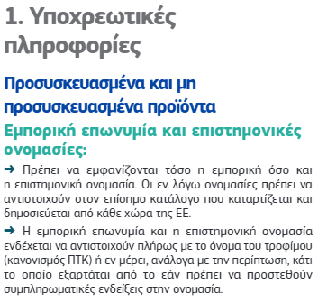
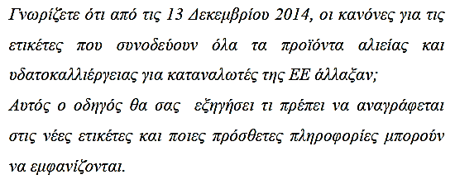
4
Οδηγός της Ευρωπαϊκής Ένωσης για τη σήμανση προϊόντων αλιείας & υδατοκαλλιέργειας

Slide 19
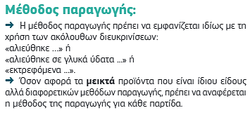
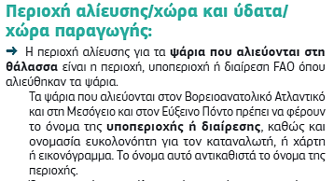

Slide 20
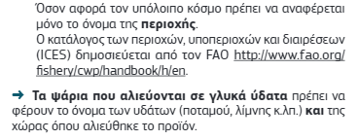
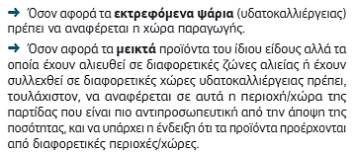

Slide 21
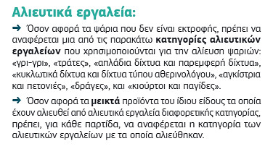
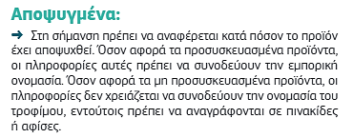

Slide 22
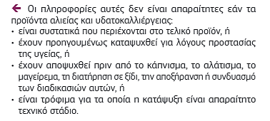
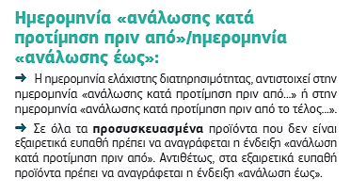

Slide 23
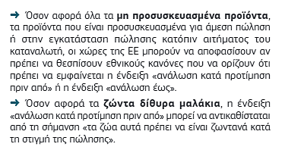

Slide 24
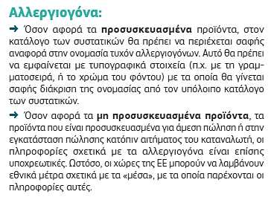
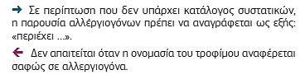

Slide 25
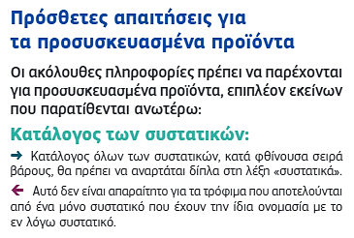

Slide 26
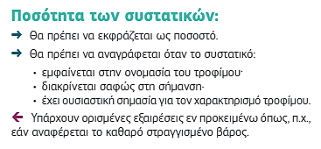


Slide 27
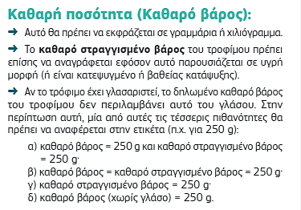

Slide 28
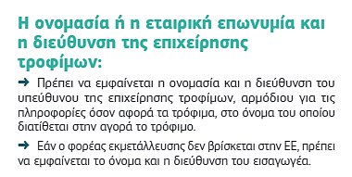



Slide 29
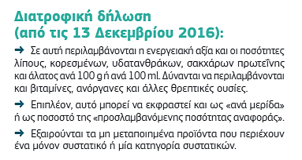

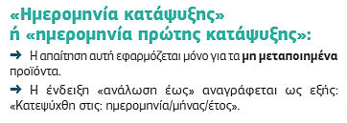

Slide 30
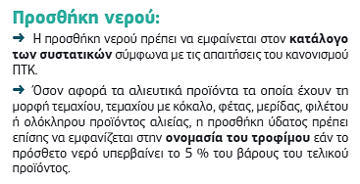


Slide 31
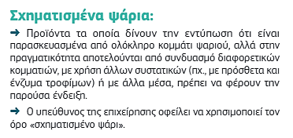
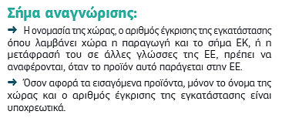
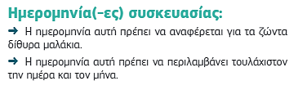

Slide 32
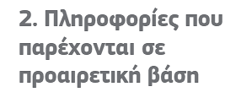
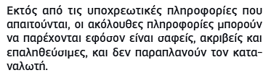





Slide 33
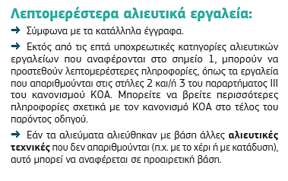




Slide 34
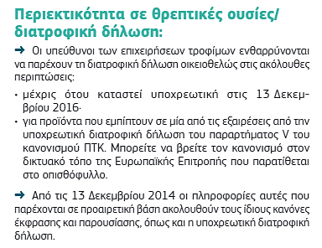


Slide 35
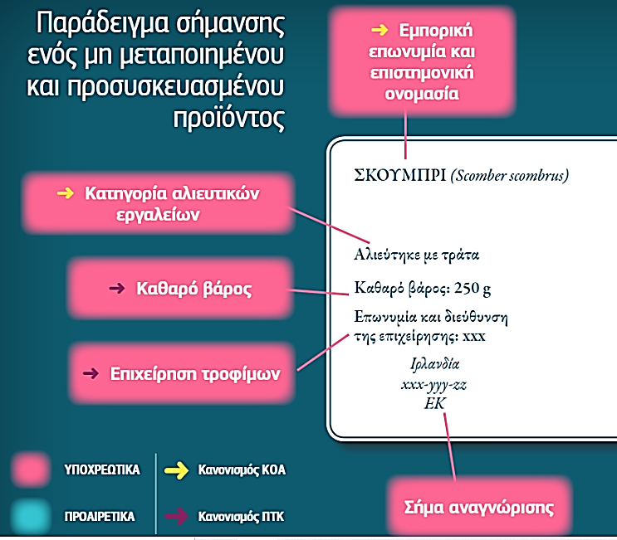

Slide 36
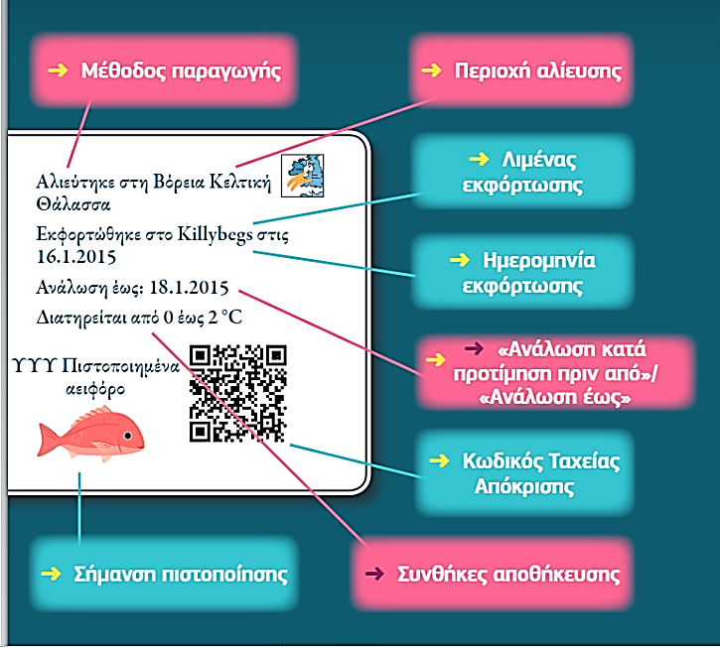

Slide 37
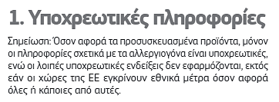
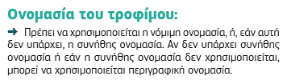
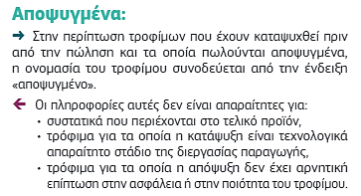

Slide 38
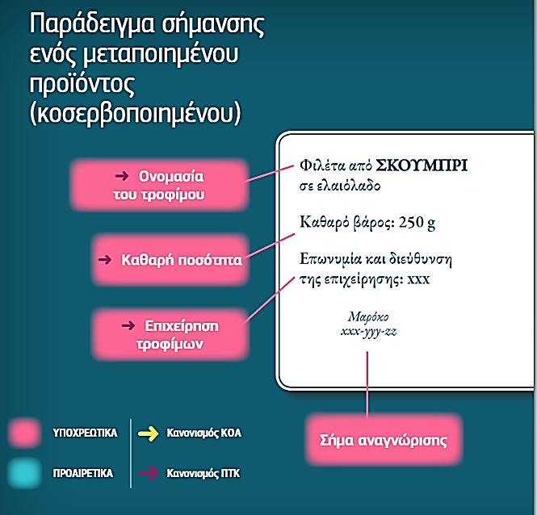

Slide 39
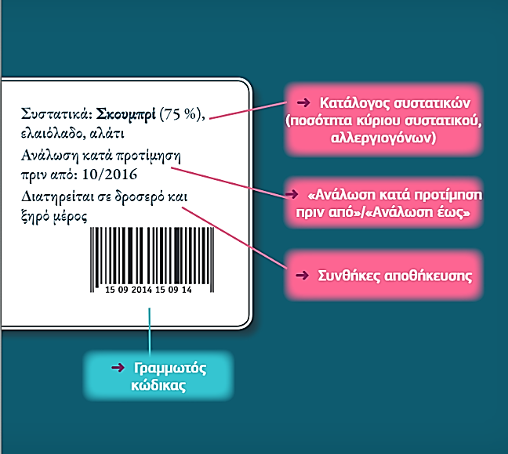

Slide 40
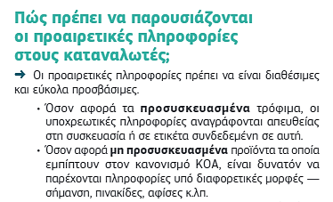
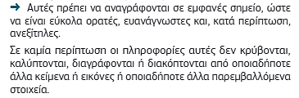

Slide 41
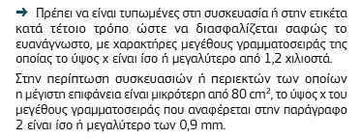


Slide 42
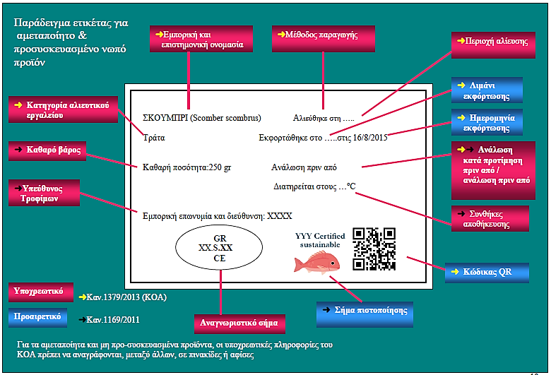

Slide 43
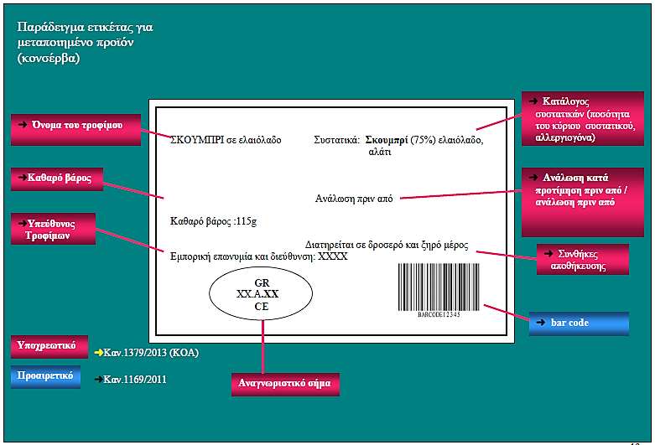

Slide 44
5
Λειτουργία και εφαρμογή του Π.Σ.Δ.Υ.Π.Ε.Ε.
Το Π.Σ.Δ.Υ.Π.Ε.E. (Πληροφοριακό Σύστημα Διαχείρισης Υγειονομικών Πιστο-ποιητικών για το Εξαγωγικό Εμπόριο) με την ονομασία «Εξαγωγές Ζώων, Τροφίμων Ζωικής προέλευσης Ζωικών Υποπροϊόντων», λειτουργεί μέσω της Ενιαίας Ψηφιακής Πύλης της Δημόσιας Διοίκησης (gov.gr - ΕΨΠ), και περιλαμβάνει ψηφιακή υπηρεσία για την ηλεκτρονική κατάθεση της αίτησης του εμπόρου - εξαγωγέα για την εξαγωγή φορτίου σε τρίτη χώρα.
5.1 Λειτουργία και εφαρμογή του Π.Σ.Δ.Υ.Π.Ε.E.
Στο Υπουργείο Αγροτικής Ανάπτυξης και Τροφίμων υπάρχει ειδική ψηφιακή υπηρεσία με τίτλο «Διαχείριση Κτηνιατρικών Πιστοποιητικών Εξαγωγής», για τη διαχείριση των ηλεκτρονικών αιτήσεων από τις περιφερειακές κτηνιατρικές αρχές και τη σύνταξη του δεύτερου μέρους του πιστοποιητικού, το οποίο αφορά στις υγειονομικές πληροφορίες αυτού και περιλαμβάνει την έγκριση ή την απόρριψή του, σύμφωνα με τις διατάξεις της ισχύουσας ενωσιακής και εθνικής νομοθεσίας.
Τα ψηφιακά πιστοποιητικά εξαγωγής, έχουν ισοδύναμη ισχύ με τα έντυπα και φέρουν υπογραφή του επίσημου κτηνιάτρου της οικείας περιφερειακής κτηνιατρικής αρχής και φυσική σφραγίδα του κράτους.
Για κάθε προϊόν/είδος ζώου και τρίτη χώρα απαιτείται διαφορετικό υγειονομικό πιστοποιητικό, ανάλογα με τη διακρατική συμφωνία που ισχύει.

Slide 45
5.2 Διαδικασία υποβολής ηλεκτρονικής αίτησης και έκδοσης
κτηνιατρικών πιστοποιητικών εξαγωγής σε τρίτες χώρες
1. Ο έμπορος - εξαγωγέας εισέρχεται στην ψηφιακή υπηρεσία μέσω της Ενιαίας Ψηφιακής Πύλης της Δημόσιας Διοίκησης (gov.gr - ΕΨΠ) με τη χρήση των κωδικών διαπιστευτηρίων της Γενικής Γραμματείας Πληροφοριακών Συστημάτων Δημόσιας Διοίκησης του Υπουργείου Ψηφιακής Διακυβέρνησης.
Μετά την επιτυχή είσοδό του στην υπηρεσία, ο έμπορος-εξαγωγέας επιλέγει το κατάλληλο υπόδειγμα πιστοποιητικού, από τον κατάλογο του συνημμένου παραρτήματος, ανάλογα με τη χώρα και το είδος των ζώντων ζώων, τροφίμων ζωικής προέλευσης, ζωικών υποπροϊόντων και παράγωγων προϊόντων, που επιθυμεί να εξάγει.
2. Ο επίσημος κτηνίατρος της οικείας περιφερειακής κτηνιατρικής αρχής παραλαμβάνει την αίτηση και το υπόδειγμα ψηφιακού πιστοποιητικού μέσω της ψηφιακής υπηρεσίας «Διαχείριση Κτηνιατρικών Πιστοποιητικών Εξαγωγής» του Υπουργείου Αγροτικής Ανάπτυξης και Τροφίμων, στην οποία εισέρχεται με τους προσωπικούς του κωδικούς πρόσβασης και ακολούθως:
α) Ελέγχει τις λεπτομέρειες του φορτίου, όπως αυτές καταγράφηκαν στην ηλεκτρονική αίτηση.

Slide 46
β) Πραγματοποιεί έλεγχο του προς εξαγωγή φορτίου, όπως αυτό προβλέπεται από τις ισχύουσες ενωσιακές και εθνικές διατάξεις.
γ) Συμπληρώνει τις υγειονομικές πληροφορίες (στο μέρος ΙΙ του υγειονομικού πιστοποιητικού).
δ) Μετά την έγκριση της αίτησης έκδοσης πιστοποιητικού, το τελευταίο εκτυπώνεται ή υπογράφεται ψηφιακά μέσω της Ενιαίας Ψηφιακής Πύλης της Δημόσιας Διοίκησης (gov.gr – ΕΨΠ).
ε) Τα ψηφιακά πιστοποιητικά φέρουν ειδική ηλεκτρονική σήμανση ταυτοποίησης, αυθεντικοποίησης και γνησιότητας, όταν απευθύνονται σε χώρες στις οποίες η εθνική ψηφιακή σφραγίδα είναι αποδεκτή. Για τις χώρες που δεν αποδέχονται την εθνική ψηφιακή σφραγίδα, τα ψηφιακά πιστοποιητικά εκτυπώνονται, υπογράφονται, σφραγίζονται και παραδίδονται στον έμπορο - εξαγωγέα σε έντυπη μορφή.

Slide 47
5.3 Υποχρεώσεις χρήσης του Π.Σ.Δ.Υ.Π.Ε.E
• Αν ένα πιστοποιητικό περιλαμβάνεται στον δημοσιευμένο κατάλογο χωρών και προϊόντων/ζώων εξαγωγής της Ενιαίας Ψηφιακής Πύλης της Δημόσιας Διοίκησης (gov.gr - ΕΨΠ), τότε η αίτηση για την έκδοσή του υποβάλλεται αποκλειστικά μέσω του Π.Σ.Δ.Υ.Π.Ε.E.
• Τα πιστοποιητικά εξαγωγής, που κατά την ημέρα της υποβολής της αίτησης από τον έμπορο – εξαγωγέα περιλαμβάνονται στον κατάλογο των δημοσιευμένων πιστοποιητικών, εκδίδονται αποκλειστικά μέσω του Π.Σ.Δ.Υ.Π.Ε.E.
• Οι έμποροι - εξαγωγείς, που επιθυμούν να εξάγουν φορτία τροφίμων ζωικής προέλευσης και ζωικών υποπροϊόντων και παράγωγων προϊόντων σε τρίτες χώρες, οφείλουν να είναι εγγεγραμμένοι στα οικεία μητρώα που τηρεί η Γενική Διεύθυνση Κτηνιατρικής του Υπουργείου Αγροτικής Ανάπτυξης και Τροφίμων.
• Οι έμποροι - εξαγωγείς ζώντων ζώων διασφαλίζουν, ανάλογα με το είδος του ζώου, ότι τα προς εξαγωγή ζώα προέρχονται από εκμεταλλεύσεις που πληρούν όσα προβλέπονται από τις εκάστοτε ισχύουσες ενωσιακές και εθνικές διατάξεις.
• Οι επίσημοι κτηνίατροι των οικείων περιφερειακών κτηνιατρικών αρχών εκδίδουν τα κτηνιατρικά υγειονομικά πιστοποιητικά.
Στο Π.Σ.Δ.Υ.Π.Ε.Ε. εντάσσονται κτηνιατρικά πιστοποιητικά για εξαγωγές αλιευτικών προϊόντων στις ΗΠΑ, Αυστραλία, Αλβανία, Ισραήλ, Β. Μακεδονία, Κόσοβο, Σερβία, Μαρόκο, Μαυροβούνιο, Γεωργία, Αίγυπτο, και Πιστοποιητικό εξαγωγής Ζώντων Δίθυρων Μαλακίων στη Β. Μακεδονία.

Slide 48
6
Βασικές διεργασίες συντήρησης και επεξεργασίας αλιευμάτων στις βιομηχανίες τροφίμων
6.1 Ιχθυοσκευάσματα
Ως ιχθυοσκευάσματα χαρακτηρίζονται τα αλιεύματα (νωπά ή κατεψυγμένα) ή τα προϊόντα τους (όπως τα αυγά ψαριών) τα οποία έχουν υποστεί επεξεργασία με σκοπό να παραταθεί ο χρόνος συντήρησής τους. Στα σκευάσματα αυτά ανήκουν:
α) Τα αποξηραμένα ψάρια
β) Τα διάφορα αλίπαστα ψάρια
γ) Τα καπνιστά ψάρια
δ) Τα διατηρημένα σε λάδι, ξύδι κλπ. ψάρια
Τα πιο πάνω προϊόντα διατίθενται προς κατανάλωση τόσο με τη μορφή μιας αποστειρωμένης κονσέρβας όσο και σε διάφορες άλλες συσκευασίες ανάλογα με το είδος του προϊόντος (πλαστικά τάπερ, συσκευασίες κενού κλπ).
Στα αλιεύματα που η συντήρησή τους επιτυγχάνεται με κονσερβοποίηση σε μεταλλικά δοχεία περιλαμβάνονται η σαρδέλα, το σκουμπρί, η γαρίδα, το καβούρι, το χταπόδι, ο τόνος, η ζαργάνα κ.ά. Κατά την κονσερβοποίησή τους προστίθεται στο δοχείο έλαιο, σάλτσα ντομάτας ή/και άλλες ύλες.

Slide 49
Στα αλιεύματα από τα οποία παράγονται σκευάσματα με χρησιμοποίηση μαγειρικού άλατος ως μέσου συντήρησης, περιλαμβάνονται μεταξύ άλλων η σαρδέλα, η αντζούγια, η λακέρδα, ο μπακαλιάρος, το σκουμπρί και το χαβιάρι.
Η αποξήρανση ορισμένων ψαριών με τη βοήθεια του ήλιου ή άλλων πηγών θερμότητας, έχει ως αποτέλεσμα την παραγωγή συντηρημένων προϊόντων, όπως ο αποξηραμένος μπακαλιάρος, το αποξηραμένο χταπόδι, ο τσίρος και το αυγοτάραχο (αποξηραμένες ωοθήκες του ψαριού κέφαλος ή άλλων ψαριών).
Συντηρημένα με κάπνιση ψάρια, που συνήθως έχουν αλατισθεί (ξηρή ή υγρή αλάτιση) είναι η ρέγγα, ο σολωμός, η πέστροφα, το χέλι κ.α.
Ανεξάρτητα από τον τρόπο με τον οποίο πρόκειται να συντηρηθεί ένα ψάρι, μεγάλη σημασία έχει η διαπίστωση της απόλυτης φρεσκότητάς του πριν αυτό υποβληθεί σε επεξεργασία. Η χρησιμοποίηση ενός «μπαγιάτικου» ψαριού ως πρώτη ύλη έχει ως συνέπεια την παραγωγή υποβαθμισμένου ποιοτικώς προϊόντος ανεξαρτήτως του πόσο τέλεια είναι η τεχνολογία που εφαρμόζεται.

Slide 50
6.2 Βασικές διεργασίες διατήρησης των αλιευμάτων
Τα αλιεύματα είναι σε γενικές γραμμές φθαρτά προϊόντα τα οποία κατά τη διατήρησή τους σε ορισμένες συνθήκες υποβαθμίζονται ποιοτικώς ή αλλοιώνονται. Ο ενδεικτικός χρόνος διατήρησης, για παράδειγμα, των νωπών αλιευμάτων σε συνθήκες περιβάλλοντος είναι μόλις 1 έως 2 ημέρες.
Σε ένα ποιοτικά υποβαθμισμένο τρόφιμο παρατηρούνται μεταβολές κυρίως στα οργανοληπτικά χαρακτηριστικά με αποτέλεσμα αυτό να έχει μειωμένη αποδοχή από τους καταναλωτές και συνεπώς μειωμένη εμπορική του αξία, χωρίς ωστόσο να θεωρείται ακατάλληλο για κατανάλωση.
Οι κυριότεροι από τους λόγους πρόκλησης μη επιθυμητών μεταβολών στα τρόφιμα είναι:
α. Διάφορα μηχανικά αίτια, όπως, για παράδειγμα, χτυπήματα
β. Η ανάπτυξη μικροοργανισμών (βακτήρια, μύκητες, ζύμες)
γ. Τα ενδογενή ένζυμα των πρώτων υλών
δ. Φυσικοί παράγοντες όπως το οξυγόνο, το φως, η θερμοκρασία και η υγρασία.
ε. Διάφορες μη ενζυμικές χημικές αντιδράσεις
στ. Διάφορα παράσιτα
ζ. Διάφορα τρωκτικά και έντομα.

Slide 51
Ο χρόνος ζωής των τροφίμων μπορεί να αυξηθεί με τη μεταβολή διαφόρων παραγόντων, που συμβάλλουν στην επιβράδυνση ή παρεμπόδιση της ανάπτυξης των μικροοργανισμών, όπως οι παρακάτω
6.2.1 Ψυχρή αποθήκευση
Το πλεονέκτημα της ψυχρής αποθήκευσης είναι η παράταση της παραμονής των τροφίμων σε καλή κατάσταση λόγω της μείωσης του ρυθμού αλλοίωσης τους.
Με την ψυχρή αποθήκευση δεν βελτιώνεται ωστόσο η ποιότητα ενός προϊόντος και δεν μπορεί να σταματήσει εντελώς η αλλοίωσή του, μπορεί όμως να καθυστερήσει.
Οι ψυχρόφιλοι μικροοργανισμοί παίζουν σημαντικό ρόλο στα τρόφιμα που διατηρούνται σε συνθήκες ψυχρής αποθήκευσης γιατί μπορούν να αναπτύσσονται και σε θερμοκρασίες χαμηλότερες από 0 °C και να εμφανίζουν βέλτιστη ανάπτυξη σε θερμοκρασία 12 °C.
Η διάρκεια ζωής των φρέσκων αλιευμάτων αυξάνεται σαφώς με μικρή μείωση της θερμοκρασίας στην περιοχή περί τους 0°C. Μείωση της θερμοκρασίας από 3°C σε 0°C συμβάλλει στο διπλασιασμό της διάρκειας της ζωής τους, ενώ κατά τη μείωσή της από 10°C σε 0°C παρατηρείται ένας πενταπλασιασμός ή εξαπλασιασμός της διάρκειας της ζωής τους.
Τα αλιεύματα αλλοιώνονται ταχέως σε θερμοκρασίες μεταξύ 15 και 20°C.

Slide 52
6.2.2 Συντήρηση με κατάψυξη
Η κατάψυξη (freezing) ως μέθοδος συντήρησης βασίζεται σε απομάκρυνση θερμότητας από τα προϊόντα με αποτέλεσμα μια μεγάλη μείωση της θερμοκρασίας τους και στη συνέχεια διατήρησή τους σε θερμοκρασίες πολύ χαμηλότερες από το σημείο πήξης του νερού που έχει μετατραπεί σε παγοκρυστάλλους.
Κατά την κατάψυξη παρατηρείται πλήρης αναστολή της ανάπτυξης των μικροοργα-νισμών και σημαντική επιβράδυνση της δράσης των ενζύμων και της ταχύτητας των χημικών αντιδράσεων.
Η συντήρηση των τροφίμων με κατάψυξη περιλαμβάνει τις παρακάτω τρεις φάσεις:
α) Τη φάση κατάψυξης, κατά την οποία απομακρύνεται από το προϊόν θερμότητα, με αποτέλεσμα το νερό του να μετατρέπεται σε παγοκρυστάλλους, και μειώνεται η θερμοκρασία του στη θερμοκρασία που πρόκειται να διατηρηθεί σε αποθήκευση.
β) Τη φάση της διατήρησης του προϊόντος, σε πολύ χαμηλή θερμοκρασία, συνήθως χαμηλότερη από -18°C.
γ) Τη φάση απόψυξης, κατά την οποία το προϊόν προσλαμβάνει θερμότητα με την οποία επέρχεται η τήξη των παγοκρυστάλλων και η επαναφορά του προϊόντος στην αρχική του κατάσταση.

Slide 53
Όταν οι πιο πάνω τρεις φάσεις γίνουν με τον ενδεδειγμένο τρόπο, τότε οι μεταβολές στη θρεπτική αξία και τα οργανοληπτικά χαρακτηριστικά του τροφίμου είναι ελάχιστες και η ποιότητα των προϊόντων κατάψυξης μπορεί να είναι εφάμιλλη της ποιότητας που είχε η νωπή πρώτη ύλη.
Το γεγονός αυτό αποτελεί και το βασικό πλεονέκτημα της συντήρησης των τροφίμων με κατάψυξη για ένα σχετικά μεγάλο χρονικό διάστημα, έναντι άλλων μεθόδων συντήρησης με φυσικές μεθόδους, όπως η συντήρηση με κονσερβοποίηση και η συντήρηση με αφυδάτωση (ξήρανση).
Σε θερμοκρασία χαμηλότερη από τους -18°C αναστέλλεται η ανάπτυξη των βακτηρίων που επέζησαν κατά την πρώτη φάση της κατάψυξης. Για το λόγο αυτό, τα προϊόντα που έχουν καταψυχθεί επιβάλλεται να διατηρούνται σε θερμοκρασίες χαμηλότερες από -18°C.
Ωστόσο, εάν διαταραχθούν οι συνθήκες κατάψυξης και το προϊόν βρεθεί σε περιοχή θερμοκρασιών ευνοϊκή για την ανάπτυξη των μικροοργανισμών που βρίσκονται σε κατάσταση λήθαργου, αυτοί θα πολλαπλασιασθούν και πιθανόν θα προκαλέσουν την αλλοίωσή του.

Slide 54
6.2.3 Ρύθμιση της ενεργού οξύτητας (pH)
Η ενεργός οξύτητα (pH) ορίζεται ως ο αρνητικός δεκαδικός λογάριθμος της συγκέντρωσης των κατιόντων υδρογόνου (Η⁺) σε ένα μέσο, π.χ. σε ένα τρόφιμο. Οι τιμές της κυμαίνονται από 0 έως 14.
Η ενεργός οξύτητα αποτελεί καθοριστικό παράγοντα για την ικανότητα των μικροοργα-νισμών να αναπτύσσονται σε ένα τρόφιμο.
Το Clostridium botulinum (κλωστρίδιο της αλλαντίασης) απαντάται εκτεταμένα στο έδαφος και συνεπώς είναι πολύ πιθανή η μεταφορά του στους χώρους επεξεργασίας αλιευμάτων με τα υποδήματα των εργαζομένων. Αποτελεί το πιο θερμοάντοχο σπορογόνο παθογόνο βακτήριο που αναπτύσσεται σε τρόφιμα χαμηλής οξύτητας όπως τα αλιεύματα.
Η τροφοτοξίνωση που προκαλεί η τοξίνη του στον άνθρωπο είναι γνωστή με το όνομα αλλαντίαση. Πρόκειται για νευροπαραλυτική νόσο με πολύ υψηλή θνησιμότητα.
Τρόφιμα ιδιαίτερα επικίνδυνα είναι τα διατηρημένα με κονσερβοποίηση ασθενώς όξινα τρόφιμα και άλλα προϊόντα κρέατος, αλιευμάτων και λαχανικών. Κατά τη θέρμανση ωστόσο των τροφίμων στους 100°C για 10 λεπτά καταστρέφεται η τοξίνη.
Μια γνωστή πρακτική συντήρησης, είναι η μείωση της τιμής pH με χρήση διαφόρων οργανικών οξέων όπως το οξικό, το κιτρικό, το ασκορβικό και το γαλακτικό οξύ.
Με μείωση του pH κάτω από 4,5 αυξάνεται πολύ ο βαθμός ασφάλειας του τροφίμου επειδή μειώνεται η πιθανότητα ανάπτυξης όλων σχεδόν των βακτηρίων.

Slide 55
6.2.4 Η χρήση συντηρητικών
Ως συντηρητικά νοούνται οι ουσίες με τις οποίες αντιμετωπίζονται τα αίτια που προκαλούν την ποιοτική υποβάθμιση ή την αλλοίωση των τροφίμων, έτσι ώστε αυτά να είναι αποδεκτά από τον καταναλωτή και ασφαλή για την υγεία του.
Αποτέλεσμα της χρήσης τους στη συντήρηση των τροφίμων είναι κυρίως:
α) η επιμήκυνση του χρόνου διατήρησης αυτών που επιτρέπει τη διάθεσή τους σε πιο απομακρυσμένες περιοχές και σε όλη τη διάρκεια του έτους,
β) ο εφοδιασμός με τρόφιμα των αστικών περιοχών και των μεγάλων πόλεων, και
γ) η δυνατότητα διατήρησης αποθεμάτων σε τρόφιμα προκειμένου να είναι δυνατή η αντιμετώπιση έκτακτων καταστάσεων.
Η συντήρηση των τροφίμων με προσθήκη ουσιών που έχουν αντιμικροβιακή δράση στηρίζεται στις παρακάτω βασικές αρχές:
α) επίδρασή τους στους μηχανισμούς ομοιόστασης των μικροοργανισμών που περιέχουν αυτά σε βαθμό που είναι σε θέση να επιφέρει ακόμη και το θάνατό τους.
β) στη δημιουργία ενός εχθρικού περιβάλλοντος για τους μικροοργανισμούς εντός του τροφίμου, με συνέπεια να επιβραδύνεται ή να αναστέλλεται η ανάπτυξή τους.
Στα ιχθυοσκευάσματα επιτρέπεται η προσθήκη ορισμένων μόνο συντηρητικών και με τους όρους που έχουν καθορισθεί σε σχέση με τη μέγιστη επιτρεπόμενη συγκέντρωσή τους σε κάθε τύπο προϊόντος. Σ’ αυτά ανήκουν τα εξής αντιμικροβιακά μέσα:
1. Βενζοϊκό οξύ και βενζοϊκά άλατα
2. Σορβικό οξύ και σορβικά άλατα
3. Οξικό οξύ

Slide 56
7
Σύστημα διασφάλισης της υγιεινής των τροφίμων (HACCP)
Η ασφάλεια των τροφίμων, αποτελεί πρωταρχικής σημασίας παράγοντα της ποιότητάς τους και αφορά στην προστασία του καταναλωτή με παραγωγή, αποθήκευση και διακίνηση τροφίμων τα οποία δεν θα προκαλέσουν βλάβη στην υγεία του.
Η εφαρμογή ενός συστήματος HACCP (Hazard Analysis Critical Control Points – Ανάλυση Κινδύνων σε Κρίσιμα Σημεία Ελέγχου) είναι ικανή να διασφαλίσει την παραγωγή, αποθήκευση και διακίνηση ασφαλών προϊόντων.
Το σύστημα HACCP έχει ως στόχο τη διασφάλιση της υγιεινής των τροφίμων και εντοπίζει σε κάθε στάδιο κατά μήκος της εφοδιαστικής αλυσίδας τους πιθανούς μικροβιολογικούς, χημικούς και φυσικούς κινδύνους, διερευνά τις πιθανές αιτίες και τα αναμενόμενα αποτελέσματα, και εγκαθιστά τους αναγκαίους μηχανισμούς ελέγχου.
- Η εφαρμογή ενός συστήματος HACCP, εκτός από την εγγύηση για την ασφάλεια του τροφίμων, συμβάλλει και στην καλύτερη αξιοποίηση των οικονομικών πόρων μιας επιχείρησης και την αποτελεσματικότερη ανταπόκρισή της στην αντιμετώπιση ενδεχόμενων προβλημάτων.
- Επιπλέον, μπορεί να συμβάλλει στη διευκόλυνση της διαδικασίας ελέγχου από τις αρμόδιες κρατικές αρχές και στην αύξηση της εμπιστοσύνης, όσον αφορά στον τομέα της ασφάλειας, στην παγκόσμια εμπορία των τροφίμων

Slide 57
Το σύστημα HACCP βασίζεται σε 7 βασικές αρχές:
Αρχή 1 - Προσδιορισμός και ανάλυση των κινδύνων (Hazard Analysis) και καθορισμός των απαραίτητων προληπτικών μέτρων για τον έλεγχό τους.
Αρχή 2 - Προσδιορισμός των κρίσιμων σημείων ελέγχου (Critical Control Points), στην παραγωγική διαδικασία στα οποία μπορεί να γίνει ο απαραίτητος έλεγχος για την πρόληψη, εξάλειψη ή μείωση ενός κινδύνου για την ασφάλεια των τροφίμων.
Αρχή 3 - Καθιέρωση κρίσιμων ορίων για κάθε κρίσιμο σημείο ελέγχου. Το κρίσιμο όριο είναι η τιμή / κριτήριο το οποίο διαχωρίζει το αποδεκτό από το μη αποδεκτό.
Αρχή 4 - Δημιουργία ενός ολοκληρωμένου συστήματος ελέγχου, όπου καθορίζονται σαφώς οι απαιτήσεις εποπτείας, ελέγχου και καταγραφής για τη διατήρηση των κρίσιμων σημείων ελέγχου εντός των Κρισίμων Ορίων.
Αρχή 5 - Καθορίζονται οι διαδικασίες για την πραγματοποίηση διορθωτικών ενεργειών, στις περιπτώσεις εκείνες κατά τις οποίες διαπιστώνονται αποκλίσεις, και κατανέμονται οι αρμοδιότητες για την εφαρμογή τους.
Αρχή 6 - Αναπτύσσονται όλες οι αναγκαίες διαδικασίες επαλήθευσης για τη σωστή συντήρηση του συστήματος HACCP και τη διασφάλιση ομαλής και αποτελεσματικής λειτουργίας του.
Αρχή 7 - Επιβάλλεται η τήρηση και ενημέρωση αρχείων με τα οποία πιστοποιείται η σωστή εφαρμογή του συστήματος HACCP και ο έλεγχος εκτέλεσης των διορθωτικών ενεργειών (στις περιπτώσεις απόκλισης), γιατί με τον τρόπο αυτό αποδεικνύεται και τεκμηριώνεται έναντι των ελεγκτικών αρχών η παραγωγή ασφαλών προϊόντων.

Slide 58
8
Οδηγός υγιεινής για επιχειρήσεις μεταποίησης και εμπορίας αλιευμάτων
Τα τρόφιμα στο στάδιο της επεξεργασίας τους στο εργοστάσιο είναι δυνατόν να μολυνθούν:
α. από το ακατέργαστο τρόφιμο (πρώτη ύλη)
β. από το νερό που χρησιμοποιείται για να πλυθούν οι πρώτες ύλες, αλλά και για την επεξεργασία τους, καθώς και για την παραγωγή πάγου
γ. από τα εργαλεία, τα σκεύη και τις επιφάνειες με τις οποίες έρχονται σε επαφή
δ. από το περιβάλλον (αέρας)
ε. από το προσωπικό που τα χειρίζεται
ζ. από τα τρωκτικά και τα έντομα που υπάρχουν στο εργοστάσιο
Παρακάτω δίνονται βασικές οδηγίες για το σχεδιασμό και την εφαρμογή προτύπων και μηχανισμών αποφυγής των παραπάνω τύπων μόλυνσης και ρύπανσης.
8.1 Σχεδιασμός και κατασκευή του κτιρίου
Ο ορθολογικός σχεδιασμός του κτιρίου και η καλή κατασκευή των αιθουσών των εργοστασίων συμβάλλει στο να μη συσσωρεύονται ρύποι στα διάφορα σημεία των αιθουσών και του εξοπλισμού, να διευκολύνεται ο καθαρισμός και η εξυγίανση, να αποτρέπεται η είσοδος τρωκτικών και εντόμων και να διατηρούνται οι αίθουσες επεξεργασίας τροφίμων σε υψηλό επίπεδο από απόψεως υγιεινής.

Slide 59
1. Χώροι παραλαβής πρώτων υλών, βοηθητικών υλών και υλικών συσκευασίας. Στους χώρους αυτούς πρέπει να προβλέπεται η δυνατότητα εκφόρτωσης των υλικών με ασφαλή τρόπο για εργαζόμενους και υλικά και να αποτρέπεται ο κίνδυνος κάποιας επιμόλυνσης από γειτνιάζοντα υλικά ή παραγωγικές διαδικασίες, ενώ ταυτόχρονα να παρεμποδίζεται και η είσοδος τρωκτικών και εντόμων με χρήση λωριδοκουρτινών ή και αεροκουρτινών.
2. Χώροι αποθήκευσης των υλικών. Οι χώροι πρέπει να διαμορφώνονται ανάλογα με τις απαιτήσεις των υλικών που πρέπει να διατηρηθούν (με ψύξη ή κατάψυξη, σε θερμοκρασία περιβάλλοντος ή άλλη μέθοδο).
3. Χώροι αποσυσκευασίας των υλικών που αναμένεται να χρησιμοποιηθούν κατά την παραγωγική διαδικασία.
4. Χώροι επεξεργασίας των αλιευμάτων (φιλετάρισμα, αποκεφαλισμός, εκσπλαχνισμός, κάπνισμα, μαρινάρισμα, άλμυση, αποδερμάτωση, συσκευασία).
5. Χώροι αποθήκευσης των ημι-έτοιμων και τελικών προϊόντων.
6. Χώροι αποθήκευσης των προϊόντων που κρίνονται ακατάλληλα.
7. Χώροι αποθήκευσης απορρυπαντικών, απολυμαντικών και άλλων τοξικών ουσιών (ουσίες για καταπολέμηση εντόμων και τρωκτικών).
8. Χώροι εξυπηρέτησης του προσωπικού (τουαλέτες - λουτρά, αποδυτήρια, χώροι για τη στέγαση των συνεργείων, των διοικητικών υπηρεσιών και των αυτοκινήτων)

Slide 60
8.1.1 Κατασκευή του κτιρίου
Το κτίριο πρέπει να κατασκευάζεται, έτσι ώστε να διασφαλίζεται η τήρηση των κανόνων για την αποθήκευση και επεξεργασία των αλιευμάτων, καθώς και των μέτρων υγιεινής που είναι αναγκαία για την ασφάλεια των τελικών προϊόντων, αλλά και να διευκολύνεται ο καθαρισμός και η απολύμανση του κτιρίου.
8.1.2 Σχεδιασμός και κατασκευή του εξοπλισμού
Ο εξοπλισμός της βιομηχανίας σχεδιάζεται, κατασκευάζεται, εγκαθίσταται και συντηρείται με τρόπο που εξασφαλίζει την καταλληλότητά του για το σκοπό της χρήσης του και διασφαλίζει τις συνθήκες υγιεινής επεξεργασίας, αποθήκευσης και διακίνησης των προϊόντων. Ο εξοπλισμός που χρησιμοποιείται για οποιασδήποτε μορφής επεξεργασία, ψύξη, κατάψυξη, διακίνηση κ.ά. των τροφίμων πρέπει να κατασκευάζεται με τρόπο που να εξασφαλίζει ότι αυτός λειτουργεί σωστά και να επιτρέπει τον καθαρισμό και την απολύμανσή του.
8.1.3 Διατήρηση των εγκαταστάσεων σε καλή κατάσταση
Οι κτιριακές εγκαταστάσεις, οι εγκαταστάσεις παραγωγικών διαδικασιών, οι εγκαταστάσεις αποθήκευσης και ο εξοπλισμός διακίνησης πρέπει να βρίσκονται σε ικανοποιητική κατάσταση, με την εφαρμογή ενός τεκμηριωμένου συστήματος συντήρησης, σύμφωνα τόσο με τις οδηγίες των κατασκευαστών όσο και με την εμπειρία της επιχείρησης, ώστε να μην αποτελούν εστίες μόλυνσης για τα τρόφιμα που παράγονται και αποθηκεύονται.

Slide 61
8.1.4 Διατήρηση των εγκαταστάσεων σε υψηλό επίπεδο υγιεινής
Η διατήρηση όλων των εγκαταστάσεων σε υψηλό επίπεδο υγιεινής αποτελεί ατομική και συλλογική ευθύνη των εργαζομένων σ’ αυτό.
8.1.5 Καθαρισμός – Απολύμανση
Κάθε επιχείρηση εφαρμόζει πρόγραμμα καθαρισμού και απολύμανσης των χώρων, του εξοπλισμού και γενικότερα όλων των εγκαταστάσεων του κτιρίου και τηρεί σχετικό αρχείο, ενώ μεριμνά για την εκπαίδευση του προσωπικού τόσο στην εφαρμογή όσο και στην τήρηση του προγράμματος αυτού.
8.1.6 Διαχείριση Απορριμμάτων
Απορρίμματα που προκύπτουν κατά τη μεταφορά, επεξεργασία, συσκευασία και αποθήκευση δεν επιτρέπεται να συσσωρεύονται στους χώρους αποθήκευσης των προϊόντων, εκτός αν είναι αναπόφευκτο για τη σωστή λειτουργία της επιχείρησης.
8.1.7 Καταπολέμηση τρωκτικών και εντόμων
Η παρουσία τρωκτικών και εντόμων δεν είναι επιθυμητή στις βιομηχανίες επεξεργασίας τροφίμων, επειδή αποτελούν φορείς παθογόνων μικροοργανισμών και ρυπαίνουν ή καταστρέφουν τα τρόφιμα, προκαλούν βλάβες στους διάφορους αγωγούς, προξενούν δυσφορία και φόβο στο προσωπικό ή το καθιστούν προσωρινά ανίκανο για εργασία. Για το λόγο αυτό είναι απαραίτητη η καταπολέμησής τους με τον πιο πρόσφορο τρόπο.

Slide 62
8.1.8 Προσωπικό
Μέτρα που συμβάλουν στην αποτροπή ή τον περιορισμό της μόλυνσης των προϊόντων που παράγονται είναι τα εξής:
α. Απομάκρυνση από την παραγωγή των ατόμων που μπορεί να μολύνουν τα τρόφιμα
β. Αυστηρή τήρηση των κανόνων ατομικής υγιεινής
γ. Υγιεινός τρόπος εργασίας
δ. Χορήγηση στολής εργασίας
ε. Περιορισμός στην ελεύθερη διακίνηση του προσωπικού
στ. Εκπαίδευση του προσωπικού
ζ. Επίβλεψη του προσωπικού
8.1.9 Εφαρμογή του συστήματος HACCP στις επιχειρήσεις μεταποίησης & εμπορίας αλιευμάτων
Στα πλαίσια αυτού του συστήματος οι επιχειρήσεις πρέπει να:
1. Καθορίζουν τις κύριες διαδικασίες κατά τη διάρκεια υλοποίησης ενεργειών, όπως οι παραλαβές, η αποθήκευση και η απόψυξη των πρώτων υλών, η παραγωγική διαδικασία, η αποθήκευση των ημιετοίμων προϊόντων, η τελική επεξεργασία, η συσκευασία και η αποθήκευση των τελικών προϊόντων, η ετοιμασία παραγγελιών, η μεταφορά και η παράδοση των προϊόντων.
2. Αναγνωρίζουν τους κινδύνους κατά την υλοποίηση των πιο πάνω διαδικασιών και εκτιμούν την επικινδυνότητά τους.

Slide 63
3. Αναγνωρίζουν κατά τη σειρά υλοποίησης των διαδικασιών ποια σημεία είναι κρίσιμα για τον έλεγχο των κινδύνων αυτών.
4. Εφαρμόζουν αποτελεσματικές διαδικασίες ελέγχου στα παραπάνω σημεία.
5. Καταγράφουν τις διαδικασίες ελέγχου προκειμένου να διασφαλίζεται η συνεχής αποτελεσματικότητά τους.
6. Διατηρούν τα απαραίτητα αρχεία (αρχείο κανόνων υγιεινής, αρχείο καθαρισμού και απολύμανσης, αρχείο καταπολέμησης τρωκτικών – εντόμων, αρχείο νερού και αρχείο υγιεινής και εκπαίδευσης προσωπικού). Ο αριθμός και το είδος των αρχείων σχετίζονται με το μέγεθος της επιχείρησης.
7. Αναθεωρούν περιοδικά τις διαδικασίες ελέγχου και ενδεχομένως προβαίνουν σε κάποιες αλλαγές.
Οι κίνδυνοι που μπορεί να προκύψουν κατά τη διάρκεια της παραγωγικής διαδικασίας στις επιχειρήσεις εμπορίας και μεταποίησης αλιευμάτων είναι κυρίως μικροβιολογικοί και αφορούν στην επιμόλυνση με παθογόνους μικροοργανισμούς ή η ανάπτυξη αυτών που υπάρχουν ήδη στα προϊόντα μπορεί να οφείλεται σε λανθασμένους χειρισμούς του προσωπικού κατά τη διάρκεια της αποθήκευσης, της απόψυξης, της παραγωγικής διαδικασίας ή της μεταφοράς τους, όπως:

Slide 64
8.1.10 Προστασία αλιευμάτων κατά την μεταφορά
Τα οχήματα μεταφοράς και όλοι οι περιέκτες που χρησιμοποιούνται για τη μεταφορά των αλιευμάτων πρέπει να διατηρούνται καθαρά και σε καλή κατάσταση ώστε να προφυλάσσονται αυτά από μολύνσεις, ενώ πρέπει, όταν είναι αναγκαίο, να είναι σχεδιασμένα και κατασκευασμένα με τρόπο που να μπορούν να καθαρίζονται ή/και να απολυμαίνονται στον απαραίτητο βαθμό.
Η μεταφορά των προϊόντων κατάψυξης πρέπει να πραγματοποιείται με την ελάχιστη δυνατή επίδραση σ’ αυτά των εξωτερικών περιβαλλοντικών παραγόντων, με τη θερμοκρασία να μην υπερβαίνει τους -18 οC.
8.1.11 Προστασία αλιευμάτων κατά την παραλαβή/εκφόρτωση
Κάθε επιχείρηση που εμπορεύεται αλιεύματα ή παράγει προϊόντα με βάση τα αλιεύματα αυτά επιβάλλεται να μην παραλαμβάνει την πρώτη ύλη όταν γνωρίζει ή έχει βάσιμους λόγους να υποπτεύεται ότι αυτή έχει προσβληθεί από παράσιτα και παθογόνους μικροοργανισμούς ή περιέχει ξένες ή ενδογενείς τοξικές ουσίες, σε ένα βαθμό που αυτά δεν θα είναι κατάλληλα προς βρώση.
Οι επιχειρήσεις αποθήκευσης αλιευμάτων και προϊόντων τους οφείλουν να τηρούν κατά την παραλαβή και εκφόρτωση τις συνθήκες και τους κανόνες υγιεινής που απαιτούν τα συστήματα HACCP των επιχειρήσεων των οποίων αποθηκεύουν τα προϊόντα.

Slide 65
9
Διείσδυση στις παγκόσμιες αγορές
Τρεις παράγοντες είναι απαραίτητοι για την διεθνή επιτυχία μιας επιχείρησης:
(α) σημαντική δυνατότητα ανάπτυξης νέων προϊόντων
(β) δυνατότητα παραγωγής προϊόντων και υπηρεσιών σε τιμές και ποιότητα παγκοσμίου επιπέδου
(γ) επαρκές δίκτυο διανομής, μάρκετινγκ και εξυπηρέτησης πελατών
9.1 Λόγοι πραγματοποίησης εξαγωγών
Πολλές ελληνικές επιχειρήσεις και κυρίως μικρές μονάδες αποφεύγουν τη διεθνοποίηση και τις εξαγωγές. Οι πιο συνηθισμένοι λόγοι είναι οι εξής:
1. Το μέγεθος και οι περιορισμένοι πόροι της επιχείρησης
2. Επιτυχημένη δραστηριότητα στην εγχώρια αγορά ή μη εδραίωση στην εγχώρια αγορά (θεωρούν ότι η επιχείρηση δεν είναι ακόμα ώριμη για το εξωτερικό)
3. Αποστροφή προς τις ξένες αγορές για λόγους γλωσσικών διαφορών και μη εξοικείωση με τις συναλλαγές σε διαφορετικό νόμισμα
4. Το γεγονός ότι η επέκταση των πωλήσεων στο εξωτερικό αποτελεί μια ιδιαίτερα πολύπλοκη Διαδικασία
5. Έλλειψη πληροφόρησης σχετικά με τις διαδικασίες που ακολουθούνται προκειμένου να αναληφθεί κάποιας μορφής εξαγωγική δραστηριότητα
6. Έλλειψη κουλτούρας εξωστρέφειας μέσα στην επιχείρηση
7. Οι γραφειοκρατικές διαδικασίες για την εξαγωγή

Slide 66
Τα κίνητρα εξαγωγικής δραστηριότητας διακρίνονται σε 2 κατηγορίες, στα ενδογενή κίνητρα (Internal Motives) και στα εξωγενή κίνητρα (External Motives).
Α. Ενδογενή κίνητρα
Ενδογενή κίνητρα σχετίζονται με τη λειτουργία της επιχείρησης και είναι τα εξής:
Α.1 Αύξηση πωλήσεων – ενίσχυση πελατειακής βάσης. Η επέκταση της δραστηριότητα μιας επιχείρησης σε μια νέα αγορά εκτός συνόρων, θα οδηγήσει σε αύξηση των πωλήσεων, καθώς το προϊόν θα διατίθεται σε επιπλέον πελάτες. Αν οι εγχώριες πωλήσεις είναι καλές, τότε οι εξαγωγές είναι ένας τρόπος να γίνει επέκταση της αγοράς, ή/και ανακάλυψη νέων αγορών.
Α.2 Αύξηση κερδών.
Α.3 Η επίτευξη οικονομιών κλίμακας. Μπορούν να επιτευχθούν μέσω του καταμερισμού του επιμέρους κόστους για διαφήμιση, έρευνα και ανάπτυξη, παραγωγικές εγκαταστάσεις, διοικητικό προσωπικό κα.
Α.4 Βελτίωση της ποιότητας του προϊόντος. Λαμβάνοντας υπόψη τις υψηλότερες απαιτήσεις της διεθνούς αγοράς και το διεθνή ανταγωνισμό, το τελικό εξαγώγιμο προϊόν θα πρέπει να είναι σημαντικά βελτιωμένο όσον αφορά στην ποιότητα και στην ανταγωνιστικότητα.
Α.5 Η διαφοροποίηση του επιχειρηματικού κινδύνου. Επιχειρήσεις οι οποίες έχουν επιλέξει τη γεωγραφική διαφοροποίηση του χαρτοφυλακίου τους, ελαχιστοποιούν τον κίνδυνο επηρεασμού των πωλήσεών τους από την πορεία μιας οικονομίας.

Slide 67
Α.6 Η τεχνολογική/ ποιοτική ανωτερότητα του προϊόντος. Αν το προϊόν διαθέτει ποιοτικά χαρακτηριστικά ανώτερα συγκριτικά με άλλα ανταγωνιστικά προϊόντα, είναι μια σημαντική ευκαιρία η φήμη του να ξεπεράσει τα σύνορα της εγχώριας αγοράς. Μάλιστα, αφού η ανάπτυξη τέτοιων προϊόντων συνήθως συνεπάγεται υψηλό κόστος, η διεύρυνση της πελατειακής βάσης εκτός συνόρων είναι ένας τρόπος για γρηγορότερη απόσβεση.
Α.7 Περισσότερη και καλύτερη πληροφόρηση. Η εξαγωγική δραστηριότητα δίνει στην επιχείρηση το πλεονέκτημα της κατανόησης των απαιτήσεων και των ιδιαιτεροτήτων των αγορών του εξωτερικού, που αποτελούν πολύτιμη πηγή άντλησης πληροφοριών. Το γεγονός αυτό λειτουργεί θετικά σε ό,τι αφορά την απόκτηση γνώσης, τόσο για τις εξαγωγικές διαδικασίες, όσο και για την αγορά στην οποία δραστηριοποιείστε. Επιπλέον, η παγκόσμια αγορά συνεπάγεται νέες ιδέες, γνώσεις και εμπειρίες για την επιχείρηση.
Α.8 Ενίσχυση του προφίλ της επιχείρησης στους πελάτες της εγχώριας αγοράς. Μια επιχείρηση που έχει επιτυχημένη εξαγωγική δραστηριότητα ενισχύει την εικόνα της στους εγχώριους πελάτες και καταναλωτές.
Α.9 Εξομάλυνση των εποχιακών πωλήσεων. Αν η ζήτηση για τα προϊόντα σας μιας επιχείρησης εμφανίζει έντονες εποχιακές διακυμάνσεις, τότε η εξαγωγική δραστηριότητα σε χώρες με διαφορετικές εποχιακές διακυμάνσεις στη ζήτηση μπορεί να βοηθήσει στην εξομάλυνση της παραγωγικής διαδικασίας και των πωλήσεων.

Slide 68
Β. Εξωγενή κίνητρα
Εξωγενή Κίνητρα είναι αυτά τα οποία σχετίζονται με παράγοντες του εξωτερικού περιβάλλοντος της επιχείρησης, όπως είναι τα εξής:
Β.1 Ισχυρός και εντεινόμενος ανταγωνισμός της εγχώριας αγοράς. Ο ισχυρός ανταγωνισμός στην εγχώρια αγορά αποτελεί κίνητρο της στροφής των επιχειρήσεων σε ξένες αγορές, με σκοπό να καλυφθεί το χάσμα από τις μειωμένες πωλήσεις. Συνήθως, οι επιχειρήσεις επιλέγουν να στραφούν σε αγορές στις οποίες τα προϊόντα τους είναι ακόμη ανταγωνιστικά.
Β.2 Εμφάνιση ευκαιριών σε ξένες αγορές. Τέτοιες ευκαιρίες μπορούν να είναι οι διακρατικές οικονομικές συμφωνίες, οι δασμολογικές ελαφρύνσεις, οι τελωνειακές άρσεις καθώς και η κρατική υποστήριξη και ενίσχυση της εξαγωγικής δραστηριότητας των επιχειρήσεων.
Β.3 Περιορισμένο μέγεθος της εγχώριας αγοράς. Η διεύρυνση της επιχειρηματικής δράσης στο διεθνές οικονομικό περιβάλλον δημιουργεί σημαντικές προοπτικές για την αύξηση των πωλήσεων και των κερδών.
Β.4 Προσέγγιση από τη μεριά των ξένων πελατών. Η συμμετοχή σε διεθνείς εμπορικές, γενικές και κλαδικές, εκθέσεις, σε επιχειρηματικές αποστολές, καθώς και η προβολή και διαφήμιση μίας επιχείρησης ενδέχεται να προσελκύσει πελάτες από χώρες εκτός συνόρων δράσης της επιχείρησης. Σε αυτό έχει συνεισφέρει σημαντικά και η ευρεία χρήση του Διαδικτύου.

Slide 69
10
Διάγνωση επιπέδου εξαγωγικής ετοιμότητας
Η πρώτη πρόκληση που πρέπει να αντιμετωπίσει μία επιχείρηση αν θέλει να ξεκινήσει εξαγωγική δραστηριότητα, είναι η κατανόηση του βαθμού στον οποίο είναι έτοιμη και μπορεί να υποστηρίξει επιτυχώς ένα τέτοιο εγχείρημα, απαντώντας στα ακόλουθα ερωτήματα.
• Είναι η επιχείρησή σας έτοιμη για να εξάγει;
• Και αν ναι, σε ποιο βαθμό;
• Υπάρχει το σωστό προϊόν, την ικανότητα και τους πόρους ώστε να προχωρήσει σε μια επιτυχημένη εξαγωγική δραστηριοποίηση;
• Διαθέτει το κατάλληλο ανθρώπινο δυναμικό;
Τα παραπάνω ερωτήματα είναι κρίσιμα και θα πρέπει να απαντηθούν σε πρώιμο στάδιο έτσι ώστε η επιχείρηση να έχει το χρόνο να αξιολογήσει την ετοιμότητά της.
Θα πρέπει επίσης να είναι κατανοητό ότι η απόφαση για εξαγωγές αποτελεί μια μακροπρόθεσμη δέσμευση και η ευκαιριακή αντιμετώπισή τους μπορεί να οδηγήσει σε αντίθετα από τα επιθυμητά αποτελέσματα.
Πριν από τη διαδικασία αναγνώρισης εξαγωγικής ετοιμότητας της επιχείρησης θα πρέπει να γίνει και μια διάγνωση της υφιστάμενης κατάστασης της επιχείρησης. Κατάλληλο εργαλείο για τη διάγνωση της υφιστάμενης κατάστασης είναι η SWOT ανάλυση.

Slide 70
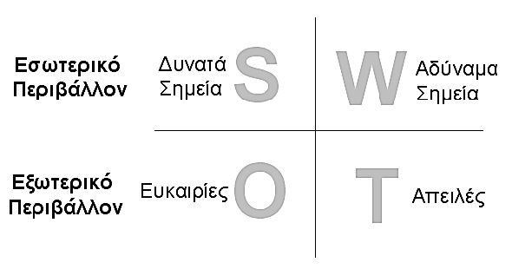
10.1 Το εργαλείο της SWOT Ανάλυσης
Η SWOT συγκεντρώνει σε ένα σχήμα όπως το παρακάτω, τα δυνατά σημεία (Strengths), τις αδυναμίες (Weaknesses), τις ευκαιρίες που μπορεί να προκύψουν (Opportunities) και τις απειλές (Threats).
Τα τέσσερα σημεία που πρέπει να συμπληρωθούν για την SWOT ανάλυση αφορούν στο
προϊόν, στην παραγωγή, στους διαθέσιμους πόρους, στο χρόνο και στα χρηματικά κεφάλαια, στη γνώση της αγοράς – στόχου και στη γνώση της εγχώριας αγοράς.

Slide 71
Οι «Ευκαιρίες» και οι «Απειλές» είναι εξωτερικοί παράγοντες, τους οποίους δεν μπορείτε να ελέγξετε και αλλάζουν ανά αγορά – στόχο που θα επιλέξετε.
Είναι επομένως απαραίτητο σε κάθε επιλογή νέας αγοράς που θα απευθύνετε τα προϊόντα σας να καταρτίζετε μια SWOT ανάλυση προσαρμοσμένη στα χαρακτηριστικά της αγοράς.

Slide 72
10.2 Ετοιμότητα της επιχείρησης να εξάγει
Μια επιχείρηση είναι έτοιμη να εξάγει όταν διαθέτει την απαιτούμενη παραγωγική δυναμικότητα, τους διαθέσιμους πόρους και τη δέσμευση της διοίκησης για να παραδώσει ένα εμπορεύσιμο προϊόν σε παγκόσμια κλίμακα σε μια ανταγωνιστική τιμή για να μπορέσει να εξασφαλίσει μερίδιο αγοράς.
Το πρώτο βήμα είναι να ληφθούν υπόψη οι πόροι και η τεχνογνωσία που έχει ήδη η επιχείρηση και μπορούν να υποστηρίξουν αυτό το εγχείρημα. Όλα τα παραπάνω συνθέτουν το πλαίσιο που ονομάζουμε «Εσωτερικό Περιβάλλον μίας επιχείρησης».
Το εσωτερικό περιβάλλον μίας επιχείρησης διαμορφώνεται από τις εξής παραμέτρους:
• Οργάνωση και διαδικασίες
• Προϊόντα και πελάτες
• Πόροι
• Χρηματοοικονομική απόδοση
Για τον έλεγχο των παραπάνω και τελικά της εξαγωγικής ετοιμότητας μιας επιχείρησης είναι καλό να χρησιμοποιηθεί το παρακάτω ερωτηματολόγιο που περιλαμβάνει συνολικά 14 κρίσιμα ερωτήματα

Slide 73
Ερωτηματολόγιο αξιολόγησης εξαγωγικής ετοιμότητας
1. Η επιχείρησή σας έχει πλεόνασμα παραγωγικής δυναμικότητας ή διαθέσιμους εξειδικευμένους εργαζομένους που θα ανταποκριθούν στην αυξανόμενη ζήτηση του προϊόντος σας; Ναι/ Όχι
2. Έχετε εξασφαλίσει την απαιτούμενη χρηματοδότηση που απαιτείται για την προσαρμογή του προϊόντος σας στις απαιτήσεις της αγοράς – στόχου σας;
Α. Η χρηματοδότηση υπάρχει διαθέσιμη
Β. Είναι πιθανό η χρηματοδότηση να εξασφαλισθεί σύντομα
Γ. Δεν υπάρχει διαθέσιμη χρηματοδότηση
3. Υπάρχει δέσμευση της ανώτατης διοίκησης για τη διατήρηση της εξαγωγικής προσπάθειας; Ναι/ Όχι
4. Η επιχείρησή σας έχει καλό ιστορικό στην εμπρόθεσμη παράδοση παραγγελιών;
Ναι/ Όχι
5. Η επιχείρησή σας έχει διεθνή επιχειρηματική εμπειρία; Ναι/ Όχι
6. Το προϊόν σας έχει κάποιο ανταγωνιστικό πλεονέκτημα (ποιότητα, τιμή, καινοτομία) στην αγορά – στόχο σας; Ναι/ Όχι
7. Έχετε προσαρμόσει τη συσκευασία (ετικέτα και προωθητικό υλικό) για την αγορά – στόχο σας;

Slide 74
8. Έχετε την ετοιμότητα και διαθεσιμότητα πόρων για την παροχή υποστήριξης μετά την πώληση (after sales service) στην αγορά – στόχο σας; Ναι/ Όχι
9. Έχετε πραγματοποιήσει έρευνα αγοράς για να επιλέξετε την αγορά – στόχο σας;
Α. Ολοκληρωμένη πρωτογενή και δευτερογενή αγορά, συμπεριλαμβανομένης μιας επίσκεψης στην αγορά – στόχο
Β. Ολοκληρωμένο μικρό μέρος πρωτογενούς και δευτερογενούς έρευνας αγοράς
Γ. Δεν έχει προηγηθεί καθόλου έρευνα αγοράς
10. Έχετε ελέγξει αν μπορείτε να πουλήσετε το προϊόν σας στην αγορά –στόχο, χωρίς να παραβιάζονται τα υφιστάμενα δικαιώματα διανοητικής ιδιοκτησίας για το προϊόν σας;
Ναι/ Όχι
11. Το προωθητικό σας υλικό είναι διαθέσιμο στην τοπική γλώσσα της αγοράς – στόχου σας (επαγγελματικές κάρτες, φυλλάδια, ιστοσελίδα); Ναι/ Όχι
12. Έχετε ξεκινήσει να εφαρμόζετε ενέργειες προώθησης και προβολής του προϊόντος σας στην αγορά – στόχο; Ναι/ Όχι
13. Συνεργάζεστε με κάποιο τοπικό αντιπρόσωπο ή διανομέα για τις πωλήσεις του προϊόντος σας στην αγορά – στόχο; Ναι/ Όχι
14. Συνεργάζεστε με κάποια μεταφορική επιχείρηση ή εκτελωνιστή για την εξαγωγή των προϊόντων σας στην αγορά – στόχο; Ναι/ Όχι

Slide 75
Αποτελέσματα. Αν επιλέξατε «Α» ή «Ναι» σε:
11-14 ερωτήσεις, συγχαρητήρια!
Αντιλαμβάνεστε την απαραίτητη δέσμευση, στρατηγική και πόρους που απαιτούνται για να είναι επιτυχημένο το εξαγωγικό σας εγχείρημα.
7-10 ερωτήσεις, δεν τα πήγατε κι άσχημα!
Παρόλα αυτά υπάρχουν αδυναμίες στην εξαγωγική στρατηγική σας και θα ήταν καλύτερο για την επιχείρησή σας να ζητήσετε τη συμβουλή και καθοδήγηση από εμπειρογνώμονες για τις εξαγωγές, επιχειρηματικούς φορείς εξωστρέφειας, συμβούλους εξαγωγών.
Λιγότερο από 7 ερωτήσεις, δεν τα πήγατε καλά.
Ενώ μπορεί να είστε έτοιμοι να επισκεφθείτε ξένες αγορές, χρειάζεται να επενδύσετε περισσότερο στην προεργασία των εξαγωγών πριν ξεκινήσετε το εξαγωγικό σας εγχείρημα.

Slide 76
11
Μορφή προϊόντος προς εξαγωγή
«Τι να εξάγω;».
Για πολλούς είναι προφανές ότι θα εξάγουν στις διεθνείς αγορές το προϊόν που ήδη παράγουν και πωλούν στην εγχώρια αγορά.
Ωστόσο, δεν είναι ακριβώς έτσι τα πράγματα. Είναι πολύ πιθανό να μην είναι όλα τα προϊόντα κατάλληλα για εξαγωγή, ή τα υφιστάμενα προϊόντα να χρειάζονται κάποιου είδους μετατροπή ή μεταποίηση.
Για να μπορείτε να σταθείτε με επιτυχία στις διεθνείς αγορές θα πρέπει να εστιάσετε εκεί όπου αριστεύετε, εκεί που είστε πραγματικά ανταγωνιστικοί σε ποιότητα και σε τιμή.
Η εξαγωγική ετοιμότητα θα πρέπει να ξεκινά από την εγχώρια αγορά. Η εγχώρια επιτυχία ενός προϊόντος θέτει τις βάσεις για την προσοδοφόρα εισαγωγή του σε μια νέα αγορά, καθώς η διάθεσή του στην εγχώρια αγορά επιτρέπει την επιχείρηση να εξάγει πολύ χρήσιμα συμπεράσματα σχετικά με:
• Τη φύση του προϊόντος- κατά πόσο το προϊόν ικανοποιεί τις ανάγκες και τις προσδο-κίες των καταναλωτών
• Τη συσκευασία
• Την παραγωγική διαδικασία και τον ποιοτικό έλεγχο
• Την προώθηση του και τα κανάλια διανομής του
• Τη ζήτηση και την ικανοποίηση των καταναλωτών

Slide 77
11.1 Προσαρμογή προϊόντος στις απαιτήσεις της αγοράς - στόχου
Μια από τις σημαντικότερες αποφάσεις που πρέπει να λάβετε είναι κατά πόσο μπορούν και πρέπει τα προϊόντα σας να προσαρμοστούν στην κάθε αγορά – στόχο.
Πέρα από την ικανότητα προσαρμογής του προϊόντος, θα πρέπει να ληφθεί υπόψη η παραγωγική δυναμικότητα (αν η επιχείρηση μπορεί να ανταποκριθεί στην ζήτηση από το εξωτερικό).
Για να εισέλθετε σε μια ξένη αγορά, είναι πιθανό να πρέπει να τροποποιήσετε το προϊόν
σας σύμφωνα με:
1. Κυβερνητικούς κανονισμούς
2. Γεωγραφικές και κλιματολογικές συνθήκες
3. Προτιμήσεις των αγοραστών
4. Βιοτικό επίπεδο
5. Υγειονομικούς κανονισμούς
6. Κανόνες ασφαλείας
7. Απαιτήσεις συσκευασίας, ετικέτας, σήμανσης
Είναι το προϊόν σας έτοιμο για εξαγωγή;
Οι παρακάτω ερωτήσεις θα βοηθήσουν την επιχείρηση να αξιολογήσει το κατά πόσο τα προϊόντα της είναι έτοιμα για την ανάπτυξη εξαγωγικής δραστηριότητας.

Slide 78
Προφίλ πελατών:
- Ποιοι χρησιμοποιούν ήδη το προϊόν σας στην εγχώρια αγορά;
- Το προϊόν σας είναι ευρείας χρήσης ή απευθύνεται σε συγκεκριμένες ομάδες πελατών;
- Είναι μοναδικό ή διαφορετικό από τα υπόλοιπα ανταγωνιστικά προϊόντα στην αγορά - στόχο;
- Το προϊόν σας είναι δημοφιλές σε συγκεκριμένες ηλικιακές ομάδες πελατών;
- Θεωρείτε ότι μπορεί να επεκταθεί και σε παραπάνω από μια δημογραφικές ομάδες πελατών;
- Είναι το προϊόν αρκετά ευέλικτο ώστε να εισέλθει σε διαφορετικές αγορές και να ικανοποιήσει ποικίλες ανάγκες;
- Ποιοι γεωγραφικοί – κλιματολογικοί παράγοντες επηρεάζουν το προϊόν σας;
Τροποποιήσεις προϊόντος:
- Θεωρείτε ότι το προϊόν σας θα πρέπει να τροποποιηθεί για να είναι ελκυστικό στους διεθνείς πελάτες;
- Ποια είναι η διάρκεια ζωής του προϊόντος σας; Υπάρχουν προοπτικές επιμήκυνσης της ωφέλιμης ζωής του προϊόντος;
- Μπορεί η συσκευασία του προϊόντος σας να τροποποιηθεί εύκολα;
- Υπάρχουν συγκεκριμένα έγγραφα που απαιτούνται για την πιστοποίηση ή την αντιμετώπιση τυχόν τεχνικών απαιτήσεων;

Slide 79
Μεταφορά:
- Πόσο εύκολα μπορεί το προϊόν σας να μεταφερθεί σε μια ξένη χώρα;
- Το κόστος μεταφοράς μήπως κάνει το προϊόν σας μη ανταγωνιστικό στις διεθνείς αγορές;
Τοπική εκπροσώπηση στην αγορά – στόχο:
- Χρειάζεστε ένα τοπικό αντιπρόσωπο που θα αναλάβει τις ενέργειες μάρκετινγκ;
- Η εξυπηρέτηση μετά την πώληση (after sales service) είναι απαραίτητη; Αν ναι, έχετε τους πόρους να την εξασφαλίσετε σε τοπικό επίπεδο;
Παραγωγική δυναμικότητα:
- Έχετε διασφαλίσει ένα αποτελεσματικό σχέδιο παραγωγής και επαρκή εξοπλισμό, για κάλυψη εγχώριας και διεθνούς ζήτησης;
- Σε περίπτωση αύξησης της εγχώριας ζήτησης για το προϊόν σας, θα είστε σε θέση να εξυπηρετήσετε τους διεθνείς πελάτες (και το αντίστροφο) με την ίδια αποτελεσματικότητα;
- Μπορεί η επιχείρηση να έχει πρόσβαση σε μια τακτική και αξιόπιστη πηγή πρώτων υλών ή εμπορεύματος; Οι εισαγωγείς θέλουν να είναι βέβαιοι ότι μπορούν να διατηρήσουν μια σταθερή και χωρίς έντονες διακυμάνσεις, προσφορά του προϊόντος τους.

Slide 80
12
Κριτήρια επιλογής των χωρών για τις εξαγωγές
Υπάρχουν περίπου 190 χώρες και εσείς πρέπει να βρείτε αυτές που πραγματικά ταιριάζουν στο προϊόν σας.
Για να κάνετε τη σωστή επιλογή θα πρέπει να έχετε μια ξεκάθαρη εικόνα και ένα σαφές πλαίσιο για τους οικονομικούς, πολιτικούς και πολιτιστικούς παράγοντες που μπορούν να επηρεάσουν το προϊόν σας.
Η επιλογή αγοράς απαιτεί από σας να:
⇒ Συλλέξετε τις πληροφορίες
⇒ Κάνετε συγκρίσεις
⇒ Λάβετε αποφάσεις
Μερικά πράγματα που πρέπει να αποφασίσετε θα χρειαστούν εξωτερική βοήθεια και μερικές ερωτήσεις δεν πρόκειται να απαντηθούν μέχρι να μπείτε στην αγορά.
Η διαδικασία πάντα περιλαμβάνει τις πληροφορίες ελέγχου και ενημέρωσης, και την εμπειρία.
Δύο είναι οι κύριες μέθοδοι - πολιτικές - καθορισμού αγορών στο εξωτερικό: η παθητική και η ενεργητική πολιτική.

Slide 81
Παθητική πολιτική:
Η παθητική επιλογή αγορών χαρακτηρίζει εκείνη ακριβώς την περίπτωση που μία επιχείρηση περιμένει με έναν παθητικό τρόπο, να πάρει παραγγελίες από τους πελάτες του εξωτερικού (εισαγωγείς, εξαγωγείς ή μεσάζοντες), χωρίς να το επιδιώκει ιδιαίτερα, οι οποίοι με τη σειρά τους εμμέσως επιλέγουν την αγορά τους εξωτερικού για τα προϊόντα της επιχείρησης.
Ενεργητική πολιτική:
Στην ενεργητική επιλογή των αγορών, η επιχείρηση είναι δραστήρια στην προσέλκυση ξένων πελατών καθώς και στην τμηματοποίηση της αγοράς του εξωτερικού. Η πολιτική που ακολουθείται είναι συστηματική και απαιτεί προσωπικό που έχει ικανοποιητικές γνώσεις για το διεθνές περιβάλλον και τη διεθνή αγορά των προϊόντων της επιχείρησης.
Πολλές φορές οι επιχειρήσεις εφαρμόζουν και τις δύο πρακτικές ταυτόχρονα. Παθητική
πολιτική για αγορές που θεωρούνται δευτερεύουσας σημασίας και ενεργητική πολιτική
για τις κεντρικής σημασίας αγορές της επιχείρησης.
12.1 Στρατηγικές επιλογής εξαγωγικών αγορών
Οι επιχειρήσεις εφαρμόζουν συνήθως δύο εναλλακτικές στρατηγικές:
α) επιλέγεται η αγορά ή οι αγορές εκείνες που παρουσιάζουν το μεγαλύτερο δείκτη
επιχειρησιακών ευκαιριών ή
β) επιλέγεται η αγορά ή οι αγορές που παρουσιάζουν τις περισσότερες ομοιότητες με
την μητρική αγορά της επιχείρησης.

Slide 82
Οι σημαντικότεροι παράγοντες που λαμβάνονται υπόψη για την επιλογή της αγοράς είναι οι εξής:
• Εκτίμηση της ζήτησης
Η ακριβής εκτίμηση της ζήτησης ορισμένου προϊόντος σε κάποια χώρα είναι συνήθως πολύ δύσκολη. Για το λόγο αυτό γίνεται συσχέτιση της ζήτησης του προϊόντος με κοινωνικά, δημογραφικά και οικονομικά στοιχεία.
Τέτοια στοιχεία είναι το μέγεθος του πληθυσμού, ο ρυθμός μεταβολής του πληθυσμού, η πληθυσμιακή δομή, η γεωγραφική κατανομή του πληθυσμού, το κατά κεφαλήν εισόδημα, οι οικονομικοί δείκτες της χώρας.
• Βαθμός Πολιτικού Κινδύνου
Σημαντικό κριτήριο για την επιλογή μίας αγοράς του εξωτερικού είναι η επίδραση των κινδύνων που μπορεί να συνεπάγεται το πολιτικό περιβάλλον μίας χώρας. Μερικοί από τους παράγοντες που λαμβάνονται υπόψη στον καθορισμό του βαθμού του πολιτικού κινδύνου είναι: καταπάτηση ανθρωπίνων δικαιωμάτων, διαδηλώσεις, απεργίες, εθνικοποιήσεις, περιορισμοί μετακινήσεων κεφαλαίων και ξένης ιδιοκτησίας και κυβερνητικές παρεμβάσεις.
• Βαθμός Ομοιότητας με την Εθνική Αγορά
Πολλές επιχειρήσεις προσπαθούν να εντοπίσουν τις αγορές εκείνες που έχουν όσο το δυνατόν περισσότερες ομοιότητες με την τοπική αγορά, όσον αφορά δημογραφικές, οικονομικές, πολιτικές και κοινωνικό-πολιτιστικές μεταβλητές.

Slide 83
• Βαθμός Ανταγωνισμού
Το μέγεθος και η ποιότητα του ανταγωνισμού σε μία χώρα επηρεάζει της δυνατότητα μιας ξένης επιχείρησης να εισέλθει και να λειτουργήσει επικερδώς στη συγκεκριμένη αγορά. Ο προσδιορισμός τους είδους του ανταγωνισμού στις αγορές του εξωτερικού είναι μία αρκετά σύνθετη και πολύπλοκη διαδικασία, μια που αρκετά από τα στοιχεία που είναι απαραίτητα για τον προσδιορισμό αυτό είναι εμπιστευτικά.
Οι σημαντικότερες μέθοδοι που μπορούν να εφαρμόσουν οι ιθύνοντες μιας επιχείρησης για την επιλογή της αγοράς είναι οι εξής:
- Επίσκεψη των αγορών
Σε μερικά στάδια του σχεδιασμού σας θα χρειαστεί να επισκεφτείτε τις πιθανές αγορές σας. Ο καλός σχεδιασμός είναι σημαντικός για να έχετε τα μέγιστα οφέλη σε χρόνο και χρήμα. Για να κάνετε το ταξίδι σας πιο αποτελεσματικό ρίξτε μια ματιά σε γνωστά Country Briefs. Μπορεί να είναι δυνατό να ανακαλύψετε πιθανούς πελάτες ή να κανονίσετε ραντεβού
- Σχεδιασμός
Προσεκτικά προγραμματίστε τις ημερομηνίες, να λάβετε υπόψη τις μη εργάσιμες ημέρες, τις επίσημες αργίες, τις θρησκευτικές γιορτές και τις αγοραστικές περιόδους. Σιγουρευτείτε, για να έρθετε σε επαφή με τους εμπορικούς ακολούθους.

Slide 84
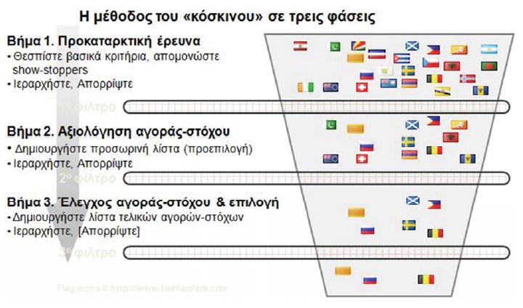
- Διερεύνηση πολιτιστικών και κοινωνικών συνθηκών
Ανακαλύψτε οποιοδήποτε σημαντική κοινωνική συνήθεια. Παραδείγματος χάριν, στην Ιαπωνία θεωρείται ευγενικό το να παρουσιαστεί ένα δώρο στον επιχειρησιακό οικοδεσπότη σας.
Η «μέθοδος του κόσκινου» είναι ένας απλός τρόπος που σας βοηθάει να επιλέξετε μια ομάδα υποψήφιων αγορών για το προϊόν σας. Αποτελείται από τρία βασικά βήματα, όπως φαίνεται στο επόμενο σχήμα:

Slide 85
13
Μέθοδοι εξαγωγών & δίκτυα διανομής
Οι εξαγωγές πραγματοποιούνται συνήθως μέσω καναλιών διανομής χονδρικού και λιανικού εμπορίου, μέσω αλυσίδων πολυκαταστημάτων λιανικής πώλησης, σε συγκεκριμένους μεγάλους πελάτες με απευθείας διαπραγματεύσεις, σε Κυβερνητικές υπηρεσίες και Οργανισμούς, μέσω ταχυδρομείου στον τελικό καταναλωτή και τέλος μέσω εξειδικευμένων εξαγωγικών επιχειρήσεων που πωλούν αυτόνομα ή με το ταχυδρομείο.
Υπάρχουν τρεις βασικοί λόγοι, οι οποίοι δικαιολογούν την ύπαρξη των επιχειρήσεων χονδρικού και λιανικού εμπορίου (μεσάζοντες) και αυτοί είναι οι οικονομία που προσφέρουν από την:
• Εξειδίκευση στις λειτουργίες του Μάρκετινγκ.
Η κίνηση των φυσικών προϊόντων από τα σημεία παραγωγής στα σημεία χρησιμοποίησης τους απαιτεί την εκτέλεση ορισμένων λειτουργιών.
• Μείωση του αριθμού των συναλλαγών
Οι μεσάζοντες με την πείρα την οποία διαθέτουν, την εξειδίκευσή τους και τις διασυνδέσεις τις οποίες δημιουργούν, προσφέρουν στον παραγωγό περισσότερα από ό,τι θα ήταν σε θέση να κατορθώσει μόνος του. Επίσης, με τους μεσάζοντες είναι δυνατόν να μειωθεί ο αριθμός των συναλλαγών προς το συμφέρον τόσο των παραγωγών, όσο και των καταναλωτών.

Slide 86
• Τοπικές και χρονικές ευκολίες
Εφόσον το σημείο της βιομηχανίας είναι τοπικά διαχωρισμένο από το σημείο της χρησιμοποίησης των προϊόντων τους, οι χονδρέμποροι και οι λιανέμποροι διαδραματίζουν έναν ειδικό οικονομικό ρόλο, ο οποίος συνίσταται στη μεταφορά, αποθήκευση και διάθεση των προϊόντων από τον τόπο της βιομηχανίας στις διάφορες διασκορπισμένες γεωγραφικές αγορές.
13.1 Ο τρόπος λειτουργίας των μεσαζόντων
Υπηρεσίες τις οποίες προσφέρουν στους προμηθευτές τους
- Εφοδιάζουν τους προμηθευτές τους με πληροφορίες σχετικά με τη χρησιμοποίηση του προϊόντος από τους καταναλωτές, τα χαρακτηριστικά των καταναλωτών, τη δυνατότητα της αγοράς, την εξέλιξη των αναγκών και των προτιμήσεων των υφισταμένων και δυνατών πελατών της αγοράς τους και τη συμπεριφορά των ανταγωνιστών.
- Η διατήρηση αποθεμάτων από τους μεσάζοντες προς εξυπηρέτηση των πελατών τους μειώνει το ύψος των επενδυμένων κεφαλαίων, τα οποία θα έπρεπε να δεσμεύσουν οι προμηθευτές για τη διατήρηση των αποθεμάτων αυτών.
- Πολλοί, επίσης μεσάζοντες εκτελούν και προωθητικές εργασίες με τη διατήρηση εκθέσεων και με την αποστολή προς τους πελάτες των ενημερωτικών δελτίων και διαφημιστικών φυλλαδίων.

Slide 87
Υπηρεσίες τις οποίες προσφέρουν στους πελάτες τους
- Οι χονδρέμποροι και οι λιανέμποροι μεσάζοντες προσφέρουν υπηρεσίες στους πελάτες τους όπως, την πρόβλεψη αναγκών τους και την προαγορά των προϊόντων, τη διατήρηση αποθεμάτων για ικανοποίηση των αναγκών.
- Συγκεντρώνουν μια μεγάλη ποικιλία προϊόντων, από τα οποία ο πελάτης έχει τη δυνατότητα να επιλέξει.
- Δημιουργούν τη χρησιμότητα του χρόνου και του τόπου για τη διατήρηση αποθεμάτων και δημιουργία καταστημάτων ώστε να είναι εύκολη και άνετη η προμήθεια των προϊόντων από τους πελάτες.
Αντιπρόσωπος Πωλήσεων
Η χρησιμοποίηση ενός αντιπροσώπου ως μεσάζοντα είναι συχνά ο μόνος τρόπος εισόδου σε ορισμένες αγορές λόγω των περιορισμών που επιβάλλονται από ομάδες συμφερόντων και κρατικούς γραφειοκρατικούς μηχανισμούς.
Ο αντιπρόσωπος προσφέρει πολύτιμες υπηρεσίες στον εξαγωγέα, επειδή έχει τις κατάλληλες διασυνδέσεις και προσωπικές επαφές με οικονομικούς παράγοντες και υποψήφιους πελάτες και γνωρίζει τις συνήθειες και συνθήκες στην αγορά.
Η αποστολή του είναι να μεσολαβεί στις διαπραγματεύσεις μεταξύ του εξαγωγέα και των πελατών του και να βοηθά στο κλείσιμο παραγγελιών χωρίς να αποκτά την κυριότητα των εμπορευμάτων. Για τις υπηρεσίες που προσφέρει λαμβάνει προμήθεια επί του όγκου των πωλουμένων προϊόντων ή την αξία των πωλήσεων από τον εξαγωγέα.

Slide 88
Διανομέας Εμπορευμάτων
Ο διανομέας εμπορευμάτων αγοράζει προϊόντα για δικό του λογαριασμό από τον εξαγωγέα και τα μεταπωλεί με σκοπό το κέρδος σύμφωνα με πρόγραμμα προώθησης πωλήσεων που καταρτίζει μόνος του ή σε συνεργασία μαζί του. Αναλαμβάνει οικονομικό κίνδυνο, επειδή συνήθως δεσμεύεται από την σύμβαση συνεργασίας να αγοράζει ένα ελάχιστο όγκο προϊόντων.
Υποκατάστημα Πωλήσεων
Το υποκατάστημα πωλήσεων είναι μια προέκταση του τμήματος πωλήσεων σε άλλη χώρα. Αποστολή του είναι η αποθήκευση, μεταφορά και πώληση των προϊόντων του εξαγωγέα και η παροχή υπηρεσιών υποστήριξης πωλήσεων, όπως λ.χ. επισκευές, service, ανταλλακτικά, τιμολόγηση και τήρηση βιβλίων. Σε ό,τι αφορά τη διοίκηση και τη λειτουργία του, το υποκατάστημα πωλήσεων υπάγεται στην Ελληνική νομοθεσία.
Θυγατρική Εταιρία Πωλήσεων στο Εξωτερικό
Η θυγατρική εταιρία πωλήσεων στο εξωτερικό προσφέρει τα ίδια πλεονεκτήματα και μειονεκτήματα με το υποκατάστημα πωλήσεων και λειτουργεί με τον ίδιο περίπου τρόπο. Για την ίδρυση και την λειτουργία της ως αυτόνομη εταιρία εφαρμόζεται η νομοθεσία περί συγκρότησης εταιριών στην χώρα εισαγωγής. Επειδή φορολογείται αυτόνομα, έχει την δυνατότητα να απομονώνει φορολογικά την μητρική εταιρεία, διατηρώντας την ευχέρεια να της εμβάζει τα καθαρά κέρδη με την μορφή μερισμάτων.

Slide 89
Μικτές Εταιρίες με Τοπικές Επιχειρήσεις
Μικτή επιχείρηση δημιουργείται με την συμμετοχή στο κεφάλαιο δύο εταιριών – συνεταίρων, εκ των οποίων η μια είναι ο εξαγωγέας και η άλλη είναι ο συνεργάτης του στην χώρα εισαγωγής.
Συλλογικές Εξαγωγές
Δύο ή περισσότερες εξαγωγικές επιχειρήσεις μπορούν να ενώσουν τις δυνάμεις τους και να μοιραστούν τα έξοδα που απαιτούνται για να προωθήσουν τα προϊόντα τους σε συγκεκριμένες χώρες.
Εταιρίες Διαχείρισης Εξαγωγών
Οι εταιρίες διαχείρισης εξαγωγών λειτουργούν ως προέκταση του τμήματος πωλήσεων μιας εταιρίας. Εκτελούν μια μεγάλη ποικιλία υπηρεσιών διαχείρισης εξαγωγών και εξυπηρετούν επιχειρήσεις που λόγω μικρού μεγέθους αδυνατούν να χρηματοδοτήσουν την οργάνωση που απαιτείται για να αποκτήσουν πρόσβαση σε αγορές του εξωτερικού.
Κοινοπραξίες Εξαγωγικών Επιχειρήσεων
Η κοινοπραξία εξαγωγικών επιχειρήσεων είναι μια μορφή συλλογικών πωλήσεων στο εξωτερικό από ανεξάρτητες επιχειρήσεις. Με το σχήμα της κοινοπραξίας ενώνονται ή συνεργάζονται δύο ή περισσότερες επιχειρήσεις για να προσφέρουν από κοινού ένα σύνολο προϊόντων ή υπηρεσιών σε μια εξαγωγική αγορά.

Slide 90
14
Διαδικασίες εξαγωγών & πληρωμές
Οι διαδικασίες των εξαγωγών και οι πληρωμές των αγαθών και των υπηρεσιών είναι πολύ σημαντικά στοιχεία για την εξαγωγική επιτυχία μίας επιχείρησης. Τα στοιχεία που μπορεί να διαφέρουν στη χώρα του πωλητή και του αγοραστή δεν είναι μόνο πολιτιστικά ή και εμπορικές πρακτικές, αλλά και:
- Το φορολογικό σύστημα
- Οι κανονισμοί/ νόμοι
- Το λογιστικό σύστημα
- Ο συναλλαγματικός έλεγχος
- Ο τελωνειακός έλεγχος
Για να διαχειριστούν σωστά τους παραπάνω παράγοντες τα εμπορικά μέρη πρέπει να συνάπτουν σωστά δομημένα και πλήρη γραπτά συμβόλαια πώλησης, με τη συνδρομή των νομικών τους συμβούλων.
Σε ένα συμβόλαιο πώλησης αναφέρονται η τιμή και η ποσότητα των εμπορευμάτων, οι λεπτομέρειες φόρτωσης και παράδοσής τους, οι όροι πληρωμής, τα απαιτούμενα φορτωτικά έγγραφα και η ασφαλιστική κάλυψη καθώς και άλλες λεπτομέρειες που διαφοροποιούνται ανάλογα με την εμπορική συμφωνία. Το Διεθνές Εμπορικό Επιμελητήριο παρέχει υποδείγματα Εμπορικών Συμβολαίων που ανταποκρίνονται στις ανάγκες των εμπόρων, προσαρμοζόμενα κατά περίπτωση.

Slide 91
ΠΟΛΙΤΙΚΟ, ΝΟΜΙΚΟ ΚΑΙ ΟΙΚΟΝΟΜΙΚΟ ΠΛΑΙΣΙΟ ΣΤΟ ΟΠΟΙΟ ΘΑ ΚΙΝΗΘΕΙ Η ΣΥΝΑΛΛΑΓΗ :
1. Κυβερνητικοί περιορισμοί.
2. Συναλλαγματικοί περιορισμοί.
3. Άδειες εισαγωγής – εξαγωγής.
4. Εμπάργκο.
5. Έλεγχος τιμών.
6. Υγειονομικοί έλεγχοι.
7. Περιοριστική πολιτική σε επικίνδυνα είδη.
8. Επιβολή δασμών.
ΑΠΑΙΤΟΥΜΕΝΑ ΕΓΓΡΑΦΑ :
1. Τι έγγραφα χρειάζεται ο αγοραστής;
2. Τι έγγραφα μπορεί να παρέχει ο πωλητής;
3. Τι έγγραφα απαιτεί η χώρα του εξαγωγέα;
4. Τι έγγραφα απαιτεί η χώρα του εισαγωγέα;
14.1 Τα φορτωτικά έγγραφα
Στοιχεία όπως όπως η ποσότητα και η αξία, ο πωλητής και ο αγοραστής, η προέλευση και ο προορισμός των εξαγωγικών εμπορευμάτων, πιστοποιούνται με σειρά εγγράφων που συνολικά ονομάζονται φορτωτικά έγγραφα.

Slide 92
Η χρησιμότητα των φορτωτικών εγγράφων είναι πολλαπλή. Αποδεικνύουν συγκεκριμένες πράξεις ή καταστάσεις που συναρτώνται με τη διακίνηση των εμπορευμάτων, όπως τα στοιχεία της μεταφοράς ή της ασφάλισής τους, τη χώρα κατασκευής κ.ο.κ
Τα φορτωτικά έγγραφα ποικίλλουν ανάλογα με τις ειδικότερες συνθήκες της κάθε διεθνούς αγοραπωλησίας. Υπάρχουν έγγραφα που είναι αναγκαία σε κάθε περίπτωση, ενώ άλλα εκδίδονται μόνο μετά από ειδική συμφωνία μεταξύ αγοραστή και πωλητή. Ορισμένα έγγραφα απαιτούνται μόνο από τις τελωνειακές αρχές συγκεκριμένων χωρών.
ΚΥΡΙΑ ΦΟΡΤΩΤΙΚΑ ΕΓΓΡΑΦΑ
• Εμπορικό τιμολόγιο
• Έγγραφο μεταφοράς
• Έγγραφο ασφάλισης
• Πιστοποιητικό καταγωγής
• Πιστοποιητικό κυκλοφορίας EUR1 ή ATR1
• Κοινοτική διαμετακόμιση T2L
• Λοιπά κατά περίπτωση πιστοποιητικά
- Εμπορικό τιμολόγιο
Εκδίδεται από τον πωλητή των εμπορευμάτων προς τον αγοραστή και αναφέρει:
- Πλήρη στοιχεία αγοραστή και πωλητή.
- Αριθμό και λοιπά στοιχεία της παραγγελίας ή του συμβολαίου αγοραπωλησίας.
- Περιγραφή εμπορεύματος και τιμή μονάδος.
- Όρο παράδοσης εμπορεύματος (INCOTERMS ® 2010).
- Τρόπο πληρωμής, αριθμό λογαριασμού και Τράπεζα πωλητή.

Slide 93
- Έγγραφο μεταφοράς
Περιγράφει το ταξίδι του εμπορεύματος. Περιλαμβάνει συνοπτική περιγραφή του εμπορεύματος. Εκδίδεται από τον μεταφορέα ή πράκτορα. Περιέχει τα στοιχεία του μεταφορέα, αποστολέα και παραλήπτη των εμπορευμάτων. Αναφέρει τα στοιχεία του μέσου μεταφοράς. Κύρια έγγραφα μεταφοράς:
1. Θαλάσσια φορτωτική (B/L)
2. Φορταπόδειξη θαλάσσιας μεταφοράς (Sea Waybill)
3. Θαλάσσια φορτωτική βάσει ναυλοσύμφωνου (Chartered party B/L)
4. Έγγραφο πολλαπλής μεταφοράς (Multimodal transport document)
5. Έγγραφο αεροπορικής μεταφοράς (Air Waybill).
6. Έγγραφο οδικής μεταφοράς (CMR)
7. Έγγραφο σιδηροδρομικής μεταφοράς (Rail Consignment Note)
8. Απόδειξη ταχυδρομικής αποστολής
9. Απόδειξη αποστολής με Courier.
- Έγγραφο ασφάλισης
Εκδίδεται από ασφαλιστική εταιρία ή ασφαλιστικό πράκτορα ή ασφαλιστή. Υπάρχουν δύο τύποι εγγράφων ασφάλισης:
• Ασφαλιστήριο συμβόλαιο (Insurance Policy). Εκδίδεται για ασφάλιση μεμονωμένων μεταφορών.
• Πιστοποιητικό ασφάλισης (Certificate of insurance). Εκδίδεται για κάθε επιμέρους φόρτωση στα πλαίσια ενός γενικού ασφαλιστηρίου συμβολαίου, που καλύπτει περισσότερες της μιας φορτώσεις.

Slide 94
- Πιστοποιητικό καταγωγής (Certificate of origin)
Δηλώνει την χώρα προέλευσης των εμπορευμάτων. Συντάσσεται από την εξαγωγική επιχείρηση σε συγκεκριμένο τύπο εντύπου και θεωρείται από το Εμπορικό Επιμελητήριο. Περιέχει τα στοιχεία του εξαγωγέα και του παραλήπτη των εμπορευμάτων καθώς και περιγραφή του εξαγόμενου προϊόντος. Είναι απαραίτητο για τον εκτελωνισμό των εμπορευμάτων στη χώρα εισαγωγής, ώστε να επιβληθούν οι δασμοί και οι φόροι.
- Πιστοποιητικά κυκλοφορίας εμπορευμάτων EUR1 & ATR
Εκδίδονται μετά από αίτηση του εξαγωγέα, θεωρούνται από τις τελωνειακές αρχές της χώρας εξαγωγής και παραδίδονται στον εξαγωγέα μόλις ολοκληρωθεί η εξαγωγή.
Το EUR 1 είναι απαραίτητο για εξαγωγές σε συγκεκριμένες χώρες ή ομάδες χωρών, ενώ το ATR αφορά εξαγωγές στην Τουρκία (στη βάση σχετικών συμφωνιών της ΕΕ με τρίτες χώρες). Ο σκοπός της έκδοσής τους είναι ο έλεγχος της (κοινοτικής) καταγωγής και η αντίστοιχη προνομιακή δασμολογική μεταχείριση των εξαγόμενων προϊόντων στο τελωνείο εισαγωγής.
- Πιστοποιητικό κοινοτικής διαμετακόμισης T2L
Αποδεικνύει ότι τα εμπορεύματα βρίσκονται σε ελεύθερη κυκλοφορία εντός της Κοινότητας, αποδεικνύει δηλ. τον κοινοτικό χαρακτήρα των εμπορευμάτων (με συγκεκριμένο τρόπο και μέσο μεταφοράς) κατά την είσοδο στην κοινοτική χώρα προορισμού. Συμπληρώνεται από τον εξαγωγέα, εκδίδεται και θεωρείται από το τελωνείο εξαγωγής.

Slide 95
- Κατάσταση συσκευασίας, ζυγολόγιο, κιβωτιολόγιο
Οι καταστάσεις αυτές περιέχουν αναλυτικές πληροφορίες για το φορτίο, ανάλογα με την φύση του, την συσκευασία του και τον τρόπο που διακινείται στο εμπόριο. Συγκεκριμένα περιέχουν:
• Τη μονάδα συσκευασίας ή κιβωτίου
• Τον αριθμό των τεμαχίων
• Τον αριθμό των μονάδων συσκευασίας ή κιβωτίων
• Το βάρος ανά τεμάχιο ή ανά μονάδα συσκευασίας
• Το επί μέρους και συνολικό μικτό και καθαρό βάρος
• Τις διαστάσεις κάθε μονάδας συσκευασίας ή κιβωτίου, και,
• Τις πλήρεις διαστάσεις του συσκευασμένου φορτίου.
• Τα συνολικά βάρη και το σύνολο των τεμαχίων, μονάδων συσκευασίας ή κιβωτίων.
Χρήση των φορτωτικών εγγράφων
Επειδή η τελική πληρωμή της αξίας των εμπορευμάτων εξαρτάται άμεσα από την πληρότητα και ακρίβεια των φορτωτικών εγγράφων που παρουσιάζονται για διαπραγμάτευση στην μεσολαβούσα τράπεζα, ο εξαγωγέας πρέπει να είναι ιδιαίτερα προσεκτικός ώστε να ανταποκρίνονται στις απαιτήσεις του συμβολαίου αγοροπωλησίας.
Ο αγοραστής από την πλευρά του για να εξασφαλίσει τα συμφέροντά του πρέπει να καθορίσει επακριβώς τα τεχνικά χαρακτηριστικά του εμπορεύματος που παραγγέλλει και να απαιτήσει όπως αυτά αντικατοπτρίζονται στα φορτωτικά έγγραφα που παρουσιάζει ο φορτωτής.

Slide 96
Με την ολοκλήρωση της Ενιαίας Αγοράς δεν διεξάγονται πλέον τελωνειακοί έλεγχοι στα εμπορεύματα που διακινούνται στις χώρες μέλη της Ευρωπαϊκής Ένωσης.
Η μεταφορά των εμπορευμάτων έχει διαχωριστεί από τη διακίνηση εγγράφων, δηλαδή δεν απαιτείται πλέον να συνοδεύονται από αντίστοιχο τιμολόγιο, ούτε υπάρχει ανάγκη να συμπληρώνονται και να υποβάλλονται διασαφήσεις εισαγωγής στα σύνορα.
Επειδή όμως οι μεταφορείς πρέπει να έχουν στη διάθεσή τους ορισμένα απαραίτητα στοιχεία για την έκδοση της φορτωτικής ή ανάλογου πιστοποιητικού φόρτωσης, οι φορτωτές είναι εκ των πραγμάτων υποχρεωμένοι να δηλώνουν την φύση του εμπορεύματος, το βάρος του, την δασμολογική του κλάση και όσα άλλα στοιχεία απαιτούνται κατά περίπτωση. Επιπλέον υπάρχουν ορισμένοι κανόνες ασφαλείας που πρέπει να τηρούνται, ιδίως για τις αερομεταφορές.
14.2 Τρόποι διακανονισμού των διεθνών αγοραπωλησιών
Στο διεθνές εμπόριο χρησιμοποιούνται συγκεκριμένοι τρόποι διακανονισμού της αξίας των εμπορευμάτων, οι οποίοι χαρακτηρίζονται από διαφορετικό βαθμό μείωσης του κινδύνου καθώς και από διαφορετικά χαρακτηριστικά φορτωτικών εγγράφων, όπως:
1. Ανοικτός λογαριασμός (open account).
2. Έναντι φορτωτικών εγγράφων με αποδοχή -Documents against acceptance
3. Έναντι φορτωτικών εγγράφων με πληρωμή -Documents against payment
4. Τραπεζική Ενέγγυος Πίστωση (Documentary Credit).
5. Προκαταβολή (Advance Payment)
6. Αντιπραγματισμός Barter agreement)

Slide 97
15
Τελωνειακά & φορολογικά θέματα
Ο τελωνειακός κώδικας που εφαρμόζεται στα κράτη–μέλη της Ευρωπαϊκής Ένωσης αντιμετωπίζει με ομοιόμορφο τρόπο τη διακίνηση των εμπορευμάτων τόσο κατά την είσοδό τους στο έδαφος της ΕΕ, όσο και κατά την έξοδό τους από αυτό.
Ένα προϊόν που προέρχεται από τρίτη χώρα όταν εισάγεται στο τελωνειακό έδαφος της ΕΕ μπορεί να πάρει έναν από τους ακόλουθους τελωνειακούς προορισμούς:
Να εισαχθεί σε ελεύθερη ζώνη ή σε ελεύθερη αποθήκη.
Να επανεξαχθεί εκτός του τελωνειακού εδάφους της Ε.Ε.
Να καταστραφεί.
Να εγκαταλειφθεί υπέρ του Δημοσίου Ταμείου.
Να υπαχθεί σε ένα από τα τελωνειακά καθεστώτα που είναι τα εξής:
- Η θέση σε ελεύθερη κυκλοφορία.
- Η τελωνειακή αποταμίευση.
- Η διαμετακόμιση.
- Η μεταποίηση υπό τελωνειακό έλεγχο.
- Η προσωρινή εισαγωγή.
- Η τελειοποίηση για επανεξαγωγή.
- Η εξαγωγή για τελειοποίηση και επανεισαγωγή.
- Η εξαγωγή.

Slide 98
15.1 Το Ενιαίο Διοικητικό Έγγραφο (ΕΔΕ)
Με την ενοποίηση της Ευρωπαϊκής αγοράς καταργήθηκε ο τελωνειακός έλεγχος μεταξύ των χωρών της ΕΕ και η διακίνηση των εμπορευμάτων και υπηρεσιών γίνεται πλέον ελεύθερα με έλεγχο μόνον της απόδοσης του Φόρου Προστιθέμενης Αξίας. Εξακολουθεί όμως να υπάρχει τελωνιακός έλεγχος για τις εξαγωγές και εισαγωγές από και προς τις χώρες της Ε.Ε. και το τελωνειακό έγγραφο που χρησιμοποιείται σε όλα τα τελωνεία της Ενωμένης Ευρώπης ονομάζεται Ενιαίο Διοικητικό Έγγραφο (Ε.Δ.Ε.).
• Το Ε.Δ.Ε. συμπληρώνεται από τον εξαγωγέα και υπογράφεται από αυτόν.
• Είναι τελωνειακό έγγραφο.
• Περιέχει τα πλήρη στοιχεία του εξαγωγέα.
• Αναγράφει υποχρεωτικά το Α.Φ.Μ. του εξαγωγέα.
• Περιέχει πλήρη περιγραφή του εμπορεύματος και Δασμολογική Κλάση.
• Μετά την κατάθεσή του στο Τελωνείο και την αποδοχή του από αυτό δεν τροποποιείται.
• Συνοδεύεται από τιμολόγιο του εξαγωγέα, στο οποίο είναι υποχρεωτική η αναγραφή του Α.Φ.Μ. του εξαγωγέα και τα πλήρη στοιχεία του αγοραστή του εμπορεύματος.
Ένα εμπόρευμα στην παραγωγή του οποίου μεσολάβησαν δύο ή περισσότερες χώρες, μπορεί να αποκτήσει τον χαρακτήρα της καταγωγής στην χώρα που πραγματοποιήθηκε η τελευταία μεταποίηση, εφόσον οι μη καταγόμενες ύλες έχουν υποστεί επαρκή επεξεργασία ή μεταποίηση.

Slide 99
Θεωρούμε ότι παράγονται εξ’ ολοκλήρου σε μια χώρα:
• Τα ορυκτά και τα φυτικά προϊόντα της.
• Τα ζώα που γεννιούνται και εκτρέφονται στο έδαφός της.
• Τα προϊόντα που προέρχονται από τα ανωτέρω ζώα.
• Τα προϊόντα αλιείας και θήρας.
• Τα προϊόντα αλιείας που αλιεύονται εκτός των χωρικών υδάτων της από πλοία νηολογημένα στην χώρα αυτή και φέρουν την σημαία της.
• Τα προϊόντα από θάλασσα, ξηρά ή αέρα εκτός της επικράτειάς της εφ’ όσον έχει το
αποκλειστικό δικαίωμα εκμετάλλευσης.
• Τα απόβλητα και απορρίμματα που προέρχονται από το έδαφός της και τα προϊόντα που παράγονται από αυτά.
15.2 Δασμολογητέα αξία των εισαγόμενων εμπορευμάτων
Για την εφαρμογή των δασμών και άλλων μη δασμολογικών μέτρων που προβλέπονται από την κοινοτική νομοθεσία στα πλαίσια των εμπορικών ανταλλαγών πρέπει να υπάρχει μια αντικειμενική εκτίμηση της αξίας των εισαγομένων προϊόντων.
Η συνήθης πρακτική είναι να λαμβάνεται ως δασμολογητέα αξία η αξία CIF του εμπορεύματος όπως περιγράφεται στο εμπορικό τιμολόγιο και μετά να προστίθενται διάφορα έξοδα όπως λ.χ. προμήθειες, έξοδα μεσιτείας, κόστος συσκευασίας και έξοδα φορτοεκφόρτωσης και διαφύλαξης που συνδέονται με την μεταφορά του μέχρι τον τόπο εισόδου στο Τελωνειακό έδαφος της ΕΕ.

Slide 100
15.3 Ηλεκτρονική ανταλλαγή πληροφοριών μεταξύ τελωνείων
Οι πληροφορίες που ανταλλάσσονται μεταξύ των εμπλεκομένων τελωνείων κατά τη εξαγωγή εμπορευμάτων από το τελωνειακό έδαφος της ΕΕ, εξαρτώνται από τον ρόλο του κάθε τελωνείου (εξαγωγής ή εξόδου), καθώς και διαφόρων άλλων συμβάντων κατά την διάρκεια της αποστολής των εμπορευμάτων για εξαγωγή (π.χ. εκτροπή της αποστολής για εξαγωγή σε άλλο τελωνείο εξόδου από αυτό που δηλώθηκε αρχικά κλπ). Αναλυτικότερα, τρεις είναι οι διακρίσεις των τελωνείων στα πλαίσια εφαρμογής της Φάσης 1 του Συστήματος Ελέγχου Εξαγωγών:
Τελωνείο εξαγωγής: Το τελωνείο στο οποίο τηρούνται οι διατυπώσεις εξαγωγής (υποβάλλεται η διασάφηση εξαγωγής).
Δηλωθέν τελωνείο εξόδου: Το τελωνείο στο οποίο πρόκειται να προσκομιστούν τα εμπορεύματα προκειμένου αυτά να εγκαταλείψουν το τελωνειακό έδαφος της ΕΕ και το οποίο δηλώνεται στη διασάφηση εξαγωγής.
Πραγματικό τελωνείο εξόδου: Το τελωνείο από το οποίο τα εμπορεύματα πράγματι εγκαταλείπουν το τελωνειακό έδαφος της ΕΕ.

Slide 101
15.4 Απαλλαγή από εισαγωγικούς δασμούς
Τα προϊόντα αλιείας και συναφή προϊόντα που αλιεύονται στα χωρικά ύδατα τρίτης χώρας από πλοία νηολογημένα σε κάποιο κράτος – μέλος της Ε.Ε. που φέρουν την σημαία του, απαλλάσσονται από την υποχρέωση καταβολής εισαγωγικών δασμών. Το ίδιο ισχύει και για τα προϊόντα που παράγονται πάνω σε πλοία εργοστάσια που επεξεργάζονται αλιεύματα στα χωρικά ύδατα τρίτων χωρών.
15.5 Ο ΦΠΑ στην εξαγωγή αγαθών σε τρίτες χώρες
Η απαλλαγή από το ΦΠΑ των εξαγόμενων εγχωρίων ή κοινοτικών αγαθών, γίνεται άμεσα ή έμμεσα. Άμεση απαλλαγή από το ΦΠΑ υπάρχει πάντοτε στις εξαγωγές αγαθών από τον ίδιο τον πωλητή. Στην περίπτωση αυτή στο σχετικό τιμολόγιο που εκδίδει προς τον αλλοδαπό αγοραστή, δεν αναγράφεται και δεν εισπράττεται ΦΠΑ.
Επίσης, άμεση απαλλαγή παρέχεται και στην παράδοση (πώληση) από έναν πωλητή υποκείμενο στο ΦΠΑ σε αγοραστή-εξαγωγέα, όταν τα αγαθά αυτά προορίζονται να εξαχθούν. Έμμεση απαλλαγή υπάρχει σε όλες τις άλλες περιπτώσεις. Δηλαδή ο αγοραστής-εξαγωγέας καταβάλλει το ΦΠΑ στον πωλητή και στη συνέχεια, μετά την πραγματοποίηση της εξαγωγής του επιστρέφεται.

Slide 102
16
Διαδικασίες διεκπεραίωσης των εξαγωγών
16.1 Καταχώρηση παραγγελιών
Μετά την περάτωση των διαπραγματεύσεων και το κλείσιμο μιας παραγγελίας εξωτερικού τα δύο μέρη υπογράφουν το σχετικό συμβόλαιο αγοροπωλησίας.
Η υπηρεσία εξαγωγών αποστέλλει στον πελάτη προ-τιμολόγιο και αν χρειαστεί επικύρωση παραγγελίας και προχωρεί στην καταχώρηση της παραγγελίας στο βιβλίο εξαγωγών με συγκεκριμένο αύξοντα αριθμό και ανοίγει φάκελο.
Στο βιβλίο εξαγωγών γράφονται τα βασικά στοιχεία της παραγγελίας όπως λ.χ.
- Το προϊόν,
- Το μοντέλο ή η ποιότητα
- Η ποσότητα
- Η τιμή
- Η περίοδος πίστωσης
- Το λιμάνι φόρτωσης ή εκφόρτωσης
- Η τράπεζα που βεβαιώνει την ενέγγυο πίστωση και διαπραγματεύεται τα φορτωτικά και άλλα στοιχεία που ταιριάζουν σε κάθε περίπτωση.

Slide 103
Οι παραγγελίες εξωτερικού κλείνονται σύμφωνα με τους Γενικούς Όρους Πωλήσεων της επιχείρησης όπως τροποποιήθηκαν και συμφωνήθηκαν κατά τη διάρκεια των διαπραγματεύσεων. Στην συμφωνία περιλαμβάνονται τουλάχιστον τα εξής:
1. Πλήρης περιγραφή του προϊόντος
2. Ποσότητα
3. Μοντέλο ή τεχνικές προδιαγραφές παραγωγής του προϊόντος, ποιότητα,
4. Τιμή σύμφωνα με συγκεκριμένο εμπορικό όρο των INCOTERMS 2010
5. Η περίοδος πίστωσης
6. Ο χρόνος παράδοσης
7. Το μέσο πληρωμής
8. Το όνομα της μεσολαβούσας τράπεζας
9. Τα φορτωτικά που πρέπει να παρουσιαστούν στην τράπεζα
10. Ο ρυθμός φόρτωσης ή εκφόρτωσης ανάλογα εάν πρόκειται για παράδοση FOB ή C&FR/ CIF
11. Η μορφή συσκευασίας και σήμανσης του υλικού
12. Το είδος ασφαλιστικής κάλυψης σε πωλήσεις CIF/CIP ή DELIVERED
13. Το λιμάνι ή ο τόπος φόρτωσης και εκφόρτωσης
14. Οι επιβαρύνσεις σε περιπτώσεις καθυστερήσεων στις φορτοεκφορτώσεις.
Αμέσως μετά η παραγγελία καταχωρείται στο ηλεκτρονικό σύστημα διαχείρισης παραγγελιών εξωτερικού και καταρτίζεται πρόγραμμα φορτώσεων σύμφωνα με τον χρόνο παράδοσης κάθε παραγγελίας.

Slide 104
16.2 Έλεγχος ενέγγυας πίστωσης (καπάρο)
Μια συνήθης μορφή πληρωμής που διασφαλίζει τα συμφέροντα και των δύο μερών είναι η ανέκκλητος επιβεβαιωμένη πίστωση. Η επιχείρηση λοιπόν περιμένει το άνοιγμα της πίστωσης και την κοινοποίηση και επιβεβαίωσή της από την μεσολαβούσα τράπεζα. Μόλις παραλάβει την πίστωση το τμήμα εξαγωγών, την ελέγχει και στη συνέχεια ειδοποιεί την παραγωγική μονάδα να προχωρήσει στην παραγωγή και προετοιμασία του φορτίου για αποστολή.
16.3 Μεταβίβαση παραγγελιών
Όταν το υλικό είναι έτοιμο για φόρτωση, ο υπεύθυνος παραγωγής ειδοποιεί το τμήμα εξαγωγών και αυτό με την σειρά του τον πελάτη ή τον αντιπρόσωπο, ενώ το τμήμα εξαγωγής προχωρεί στις εξής ενέργειες:
1. Ναυλώνει πλοίο
2. Ασφαλίζει το υλικό σύμφωνα με την ασφαλιστική κάλυψη του συμβολαίου
3. Ειδοποιεί τους πράκτορες του πλοίου και του φορτίου στο λιμάνι φόρτωσης
4. Ειδοποιεί τον εκτελωνιστή για να επιμεληθεί των τελωνειακών διαδικασιών εξαγωγής
Ειδοποιεί τον παραλήπτη να παραλάβει το φορτίο μόλις φθάσει το πλοίο.
Ο πράκτορας φόρτωσης εκδίδει φορτωτικές σύμφωνα με τις οδηγίες του τμήματος εξαγωγών και τις παρουσιάζει στον κυβερνήτη του πλοίου μετά το πέρας της φόρτωσης για υπογραφή.

Slide 105
16.4 Υποβολή φορτωτικών εγγράφων
Μετά τον απόπλου του πλοίου, το τμήμα εξαγωγών συγκεντρώνει τα φορτωτικά έγγραφα που ζητά η πίστωση για να τα παρουσιάσει στην τράπεζα και να ζητήσει πληρωμή. Η μεσολαβούσα τράπεζα τα ελέγχει και εφ’ όσον διαπιστώσει ότι ανταποκρίνονται ακριβώς στις απαιτήσεις της πίστωσης πληρώνει την αξία του εμπορικού τιμολογίου στον εξαγωγέα, ή αναλαμβάνει την υποχρέωση να πληρώσει την ημερομηνία πληρωμής που προβλέπεται.
16.5 Διεκπεραίωση λοιπών εξαγωγικών διαδικασιών
Το τμήμα εξαγωγών μόλις λάβει τα τιμολόγια ναύλου και ασφαλίστρων από την ναυτιλιακή και ασφαλιστική εταιρία αντίστοιχα προχωρεί στην πληρωμή τους. Επίσης υπολογίζει και εμβάζει την προμήθεια του αντιπροσώπου.

Slide 106
17
Τρόποι χρηματοδότησης εξαγωγικών επιχειρήσεων
17.1 Αυτοχρηματοδότηση
Οι πόροι για να χρηματοδοτήσει μια επιχείρηση τις ανάγκες της σε επενδυτικά αγαθά και σε κεφάλαιο κίνησης δηλ. για την πληρωμή μισθών και ημερομισθίων, εξόφληση πιστωτών και προμηθευτών πρώτων υλών, αγορά ενέργειας κ.λπ., προέρχονται από την ίδια και την προσωπική περιουσία του ιδιοκτήτη, εκτός εάν συμμετέχουν σαν ετερόρρυθμοι εταίροι ή μέτοχοι, οπότε η ευθύνη διαμοιράζεται.
17.2 Μακροπρόθεσμα-βραχυπρόθεσμα τραπεζικά δάνεια
Η μορφή αυτή δανεισμού παρέχεται από εμπορικές τράπεζες και τράπεζες βιομηχανικής ανάπτυξης με σκοπό την αγορά πάγιου εξοπλισμού που θα εξυπηρετήσει την επιχείρηση για μακρό χρονικό διάστημα. Συγκεκριμένα χορηγούνται δάνεια για:
- Αγορά οικοπέδων
- Αγορά μηχανολογικού εξοπλισμού
- Προμήθεια μεταφορικών μέσων
- Καταβολή δικαιωμάτων royalties
- Αγορά μετοχών και εταιρικών μεριδίων
Βραχυπρόθεσμα δάνεια χορηγούνται από τις εμπορικές τράπεζες για να καλύψουν τις ανάγκες των επιχειρήσεων σε κεφάλαιο κίνησης και έχουν σύντομη περίοδο αποπληρωμής.

Slide 107
17.3 Κρατικές ενισχύσεις
Κρατικές ενισχύσεις παρέχονται από το Δημόσιο σε επιχειρήσεις που εντάσσονται στον ισχύοντα εκάστοτε Αναπτυξιακό Νόμο της χώρας. Διακρίνονται σε:
- Επιχορηγήσεις ποσών για την κάλυψη τμήματος της δαπάνης επενδύσεων.
- Επιδότηση τμήματος των καταβαλλόμενων τόκων των μεσομακροπρόθεσμων δανείων τετραετούς τουλάχιστον διάρκειας που λαμβάνονται για δαπάνες επένδυσης.
- Επιδότηση χρηματοδοτικής μίσθωσης για την απόκτηση της χρήσης καινούριου μηχανολογικού και λοιπού εξοπλισμού.
- Φορολογική απαλλαγή ύψους μέχρι ενός ποσοστού επί της αξίας της ενισχυόμενης επένδυσης ή/και της αξίας της χρηματοδοτικής μίσθωσης.
17.4 Πιστώσεις προμηθευτών
Για να βοηθήσουν τους πελάτες τους να διευρύνουν τον κύκλο εργασιών τους οι προμηθευτές συνήθως προσφέρουν εκτεταμένες περιόδους πίστωσης. Η πίστωση αυτή αυξάνει το κεφάλαιο κίνησης των αγοραστών και μειώνει το χρηματοδοτικό τους κόστος.

Slide 108
Παράλληλα με την χρήση των μέσων διεθνών πληρωμών οι εξαγωγείς έχουν τη δυνατότητα να χρηματοδοτηθούν και με τις μεθόδους που περιγράφονται πιο κάτω:
• Προθεσμιακή ανέκκλητος και επιβεβαιωμένη ενέγγυος πίστωση
Η πίστωση αυτή προβλέπει την πληρωμή του εμπορεύματος από τον εισαγωγέα σε συγκεκριμένη ημερομηνία στο μέλλον ή μετά από μια συμφωνημένη περίοδο πίστωσης που ακολουθεί την παρουσίαση των φορτωτικών εγγράφων.
• Προεξόφληση τριτεγγυημένων συναλλαγματικών
Είναι ένα καθιερωμένο μέσο χρηματοδότησης τόσο του εισαγωγέα όσο και του εξαγωγέα. Ο μεν εισαγωγέας έχει την δυνατότητα να πληρώσει την αξία της εισαγωγής κατά την λήξη της συναλλαγματικής, ο δε εξαγωγέας δύναται να την προεξοφλήσει για να χρηματοδοτήσει την εξαγωγή που πραγματοποίησε.
• Ανάληψη απαιτήσεων (Factoring)
Είναι μια μορφή χρηματοδότησης σύμφωνα με την οποίαν οι απαιτήσεις μιας επιχείρησης κατά των πελατών της αγοράζονται από κάποιον χρηματοδοτικό οργανισμό. Ο οργανισμός αυτός που ονομάζεται εταιρία factoring προκαταβάλλει στην επιχείρηση ένα ποσό που έχει συμφωνηθεί αμέσως μετά την έκδοση των τιμολογίων πωλήσεων και καταβάλλει το υπόλοιπο της αξίας μετά την αποπληρωμή τους από τους παραλήπτες του εμπορεύματος. Στην ουσία αναλαμβάνει την διαχείριση των εισπρακτέων λογαριασμών μιας επιχείρησης ενώ παράλληλα επωμίζεται τον κίνδυνο από επισφαλείς απαιτήσεις.

Slide 109
• Χρηματοδοτική μίσθωση (Leasing)
Χρηματοδοτική μίσθωση είναι η συμφωνία μεταξύ δύο αντισυμβαλλομένων, του εκμισθωτή και του μισθωτή, με βάση την οποία ο εκμισθωτής που είναι κάτοχος εξοπλισμού χρήσιμου στον μισθωτή, του παραχωρεί το δικαίωμα να τον χρησιμοποιήσει έναντι καταβολής μισθωμάτων.
• Προεξόφληση τριτεγγυημένων συναλλαγματικών
Είναι ένα καθιερωμένο μέσο χρηματοδότησης τόσο του εισαγωγέα όσο και του εξαγωγέα. Ο μεν εισαγωγέας έχει την δυνατότητα να πληρώσει την αξία της εισαγωγής κατά την λήξη της συναλλαγματικής, ο δε εξαγωγέας δύναται να την προεξοφλήσει για να χρηματοδοτήσει την εξαγωγή που πραγματοποίησε.
• Ανάληψη απαιτήσεων (Factoring)
Είναι μια μορφή χρηματοδότησης σύμφωνα με την οποίαν οι απαιτήσεις μιας επιχείρησης κατά των πελατών της αγοράζονται από κάποιον χρηματοδοτικό οργανισμό. Ο οργανισμός αυτός που ονομάζεται εταιρία factoring προκαταβάλλει στην επιχείρηση ένα ποσό που έχει συμφωνηθεί αμέσως μετά την έκδοση των τιμολογίων πωλήσεων και καταβάλλει το υπόλοιπο της αξίας μετά την αποπληρωμή τους από τους παραλήπτες του εμπορεύματος. Στην ουσία αναλαμβάνει την διαχείριση των εισπρακτέων λογαριασμών μιας επιχείρησης ενώ παράλληλα επωμίζεται τον κίνδυνο από επισφαλείς απαιτήσεις.

Slide 110
17.5 Επικουρική χρηματοδοτική υποστήριξη των εξαγωγέων
Οι ασφαλιστικές εταιρίες που ασφαλίζουν εξαγωγικές απαιτήσεις από πιστωτικούς και πολιτικούς κινδύνους παρέχουν πρόσθετη εξυπηρέτηση στους εξαγωγείς με την υποστήριξη βραχυπρόθεσμων πιστωτικών υπερβάσεων ή/και την χρηματοδότηση δανείων προς τους εξαγωγείς. Μπορούν να βοηθήσουν επίσης με την παροχή εγγυήσεων καλής εκτέλεσης των συμβατικών υποχρεώσεων των πελατών του εξαγωγέα και την ασφαλιστική κάλυψη τίτλων πληρωτέων με την εμφάνιση κατά πολιτικών κινδύνων.
17.6 Ασφάλιση εξαγωγικών πιστώσεων - Οργανισμός Ασφάλισης Εξαγωγικών Πιστώσεων ΟΑΕΠ)
Ο ΟΑΕΠ είναι αυτόνομος μη κερδοσκοπικός οργανισμός, ο οποίος δεν χρηματοδοτεί, αλλά στηρίζει έμμεσα τη χρηματοδότηση των εξαγωγέων. Πέραν άλλων προϊόντων-υπηρεσιών στους εξαγωγείς, ο Ο.Α.Ε.Π. στηρίζει «έμμεσα» τη χρηματοδότηση της ελληνικής εξαγωγικής επιχείρησης μέσω της εκχώρησης του δικαιώματος αποζημίωσης της τελευταίας προς την Τράπεζα ή την Εταιρία Factoring που την χρηματοδοτεί, σαν εγγύηση (collateral).
Καλυπτόμενοι Κίνδυνοι ΕΜΠΟΡΙΚΟΙ ΚΙΝΔΥΝΟΙ:
α. ΑΦΕΡΕΓΓΥΟΤΗΤΑ για την πληρωμή (πτώχευση)
β. ΥΠΕΡΗΜΕΡΙΑ για την πληρωμή (Σε περίπτωση που ο οφειλέτης καθυστερεί την εξόφληση πέραν των 30 ή το πολύ 60 ημερών).

Slide 111
γ. ΑΘΕΤΗΣΗ / ΜΗ ΕΚΠΛΗΡΩΣΗ ΟΡΩΝ ΣΥΜΒΑΣΗΣ εκ μέρους του χρεώστη, και εφόσον υπάρχει, του εγγυητή του.
δ. ΑΥΘΑΙΡΕΤΗ ΚΑΤΑΓΓΕΛΙΑ Ή ΑΡΝΗΣΗ. Απόφαση του αγοραστή, στα πλαίσια «Πίστωσης του Προμηθευτή», να ακυρώσει την Εμπορική Σύμβαση, ή να αρνηθεί να αποδεχθεί τα εμπορεύματα ή της υπηρεσίες (Οι εξαγωγείς ζητούν κάλυψη αυτού του κινδύνου κυρίως στις περιπτώσεις διακανονισμού CAD).
Καλυπτόμενοι Κίνδυνοι ΠΟΛΙΤΙΚΟΙ ΚΙΝΔΥΝΟΙ
ε. ΑΠΟΦΑΣΗ ΤΡΙΤΗΣ ΧΩΡΑΣ. Κυβερνητικά μέτρα που εμποδίζουν την εκτέλεση της Εμπορικής ή Δανειακής Σύμβασης ή την κανονική λειτουργία της επένδυσης, όπως εθνικοποιήσεις, απαλλοτριώσεις, κλπ.
στ. ΧΡΕΟΣΤΑΣΙΟ. Moratorium.
ζ. ΠΑΡΕΜΠΟΔΙΣΗ Η΄ ΚΑΘΥΣΤΕΡΗΣΗ ΜΕΤΑΦΟΡΑΣ ΚΕΦΑΛΑΙΩΝ.
η. ΝΟΜΙΚΕΣ ΔΙΑΤΑΞΕΙΣ ΣΤΗ ΧΩΡΑ ΤΟΥ ΧΡΕΩΣΤΗ. Υποτίμηση ξένου νομίσματος σε σχέση με το νόμισμα της συναλλαγής.
θ. ΑΠΟΦΑΣΗ ΤΗΣ ΧΩΡΑΣ ΤΟΥ ΑΣΦΑΛΙΣΤΗ Η ΤΟΥ ΑΣΦΑΛΙΣΜΕΝΟΥ. Απαγόρευση εξαγωγών, ακύρωση άδειας εισαγωγής ή εξαγωγής, κλπ., από Τρίτη χώρα ή χώρα της Ε.Ε., εφόσον οι συνέπειες δεν καλύπτονται με άλλον τρόπο από την ενδιαφερόμενη κυβέρνηση.
ι. ΑΝΩΤΕΡΑ ΒΙΑ. Πόλεμος εμφύλιος ή μη, επανάσταση, πολιτικές αναταραχές, θεομηνίες (σεισμοί, πλημμύρες, εκρήξεις ηφαιστείων), πυρηνικά ατυχήματα.
Σημειώνεται ότι στον τομέα της κάλυψης του εμπορικού κινδύνου δραστηριοποιούνται και ιδιωτικές ασφαλιστικές εταιρίες.

